Slide 1

ხ ე ლ ვ ა ჩ ა უ რ ი ს მ უ ნ ი ც ი პ ა ლ ი ტ ე ტ ი
2024 წელი
KHELVACHAURI.GOV.GE

Slide 2
2024 წლის საწყისი ბიუჯეტი - 47 698 876 ლარი გაიზარდა 7 751 488 ლარით და საბოლოო დაზუსტებული ბიუჯეტი შეადგენს 55 450 364 ლარს

Slide 3
2024 წლის ბიუჯეტი - 55 450 364 ლარი
მმართველობა და საერთო დანიშნულების ხარჯები
7 623 945 ₾
ინფრასტრუქტურისა და მუნიციპალური სერვისების განვითარება
25 780 717 ₾
დასუფთავება და გარემოს დაცვა
1 892 793 ₾
განათლება
10 941 844 ₾
კულტურა, ახალგაზრდობა და სპორტი
4 112 283 ₾
მოსახლეობის ჯანმრთელობის დაცვა და სოციალური უზრუნველყოფა
5 098 782 ₾

Slide 4
მუნიციპალური ორგანიზაციების 2024 წლის ბიუჯეტის პარამეტრები

Slide 5
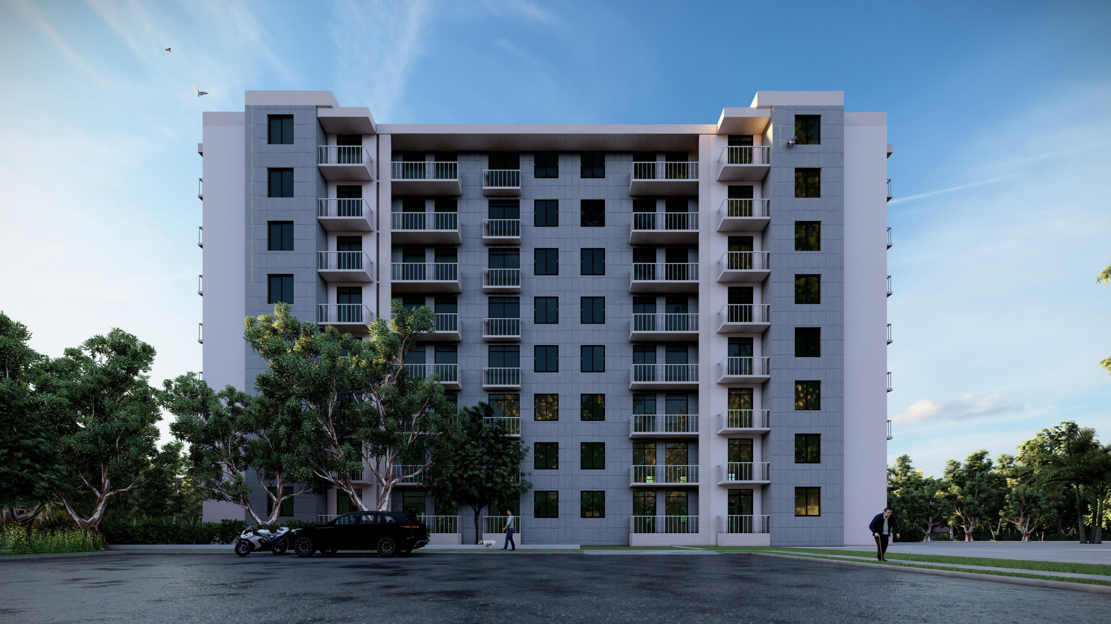
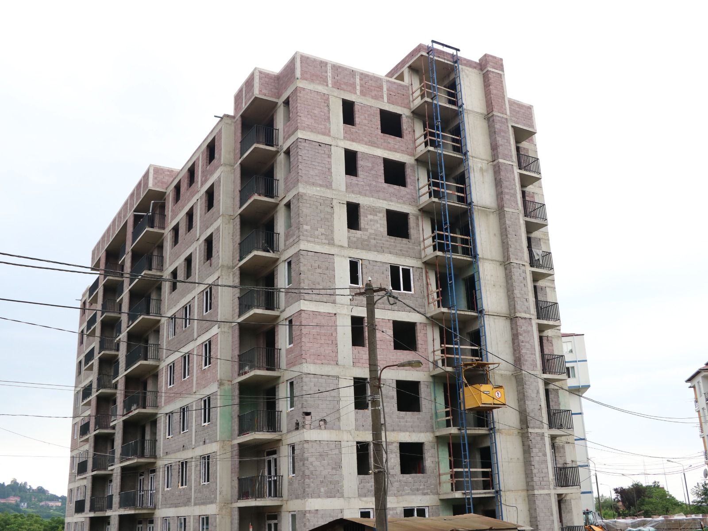
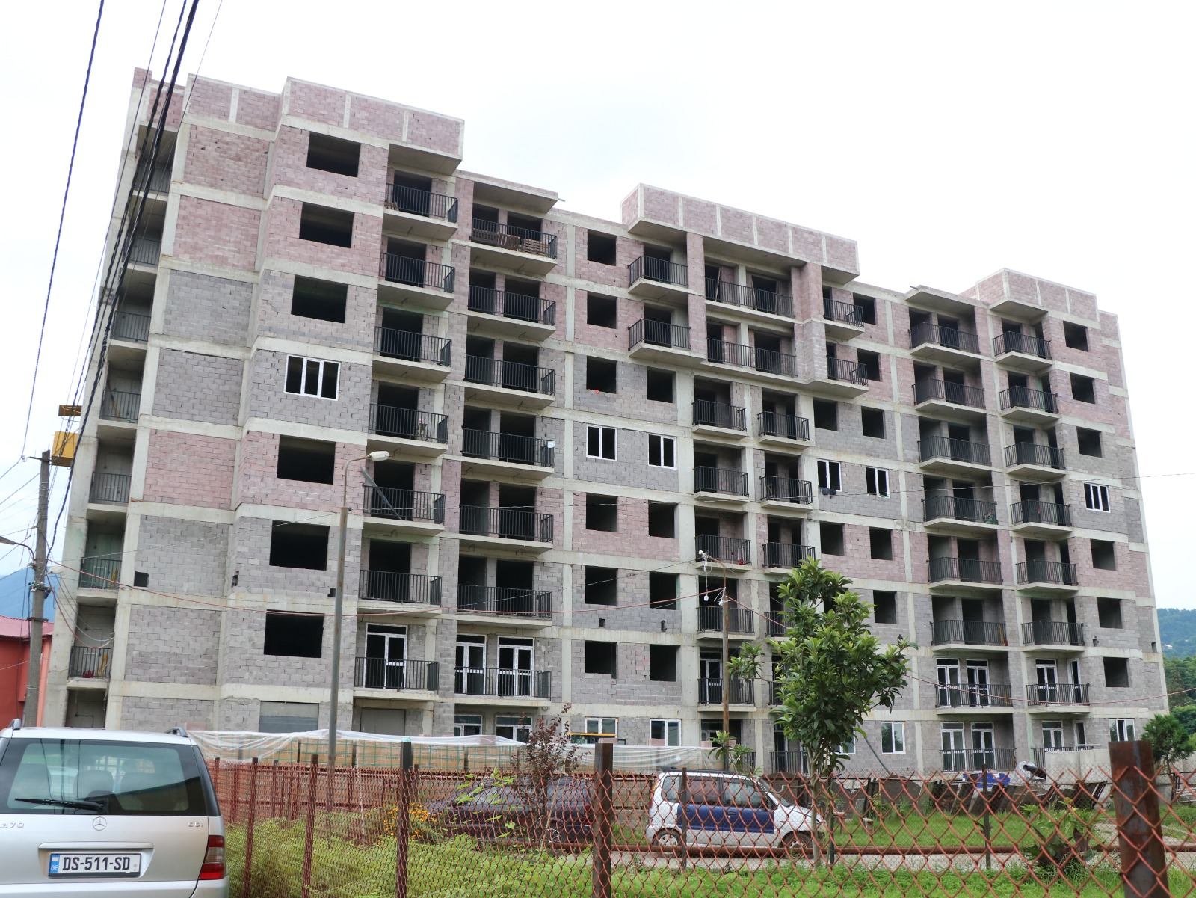
სოციალური სახლის მშენებლობა სოფელ კაპრეშუმში
სოფელ კაპრეშუმში, მიმდინარეობს 9 სართულიანი, 90 ბინიანი სოციალური სახლის მშენებლობა. მშენებლობისთვის 2023 წელს ბიუჯეტიდან გაიხარჯა 1 312 034 ლარი. 2024 წელს ბიუჯეტიდან გაიხარჯა 7 763 668 ლარი. პროექტის საერთო ღირებულება 11 130 046 ლარი. მშენებლობის დასრულების ვადა 2025 წელი.

Slide 6
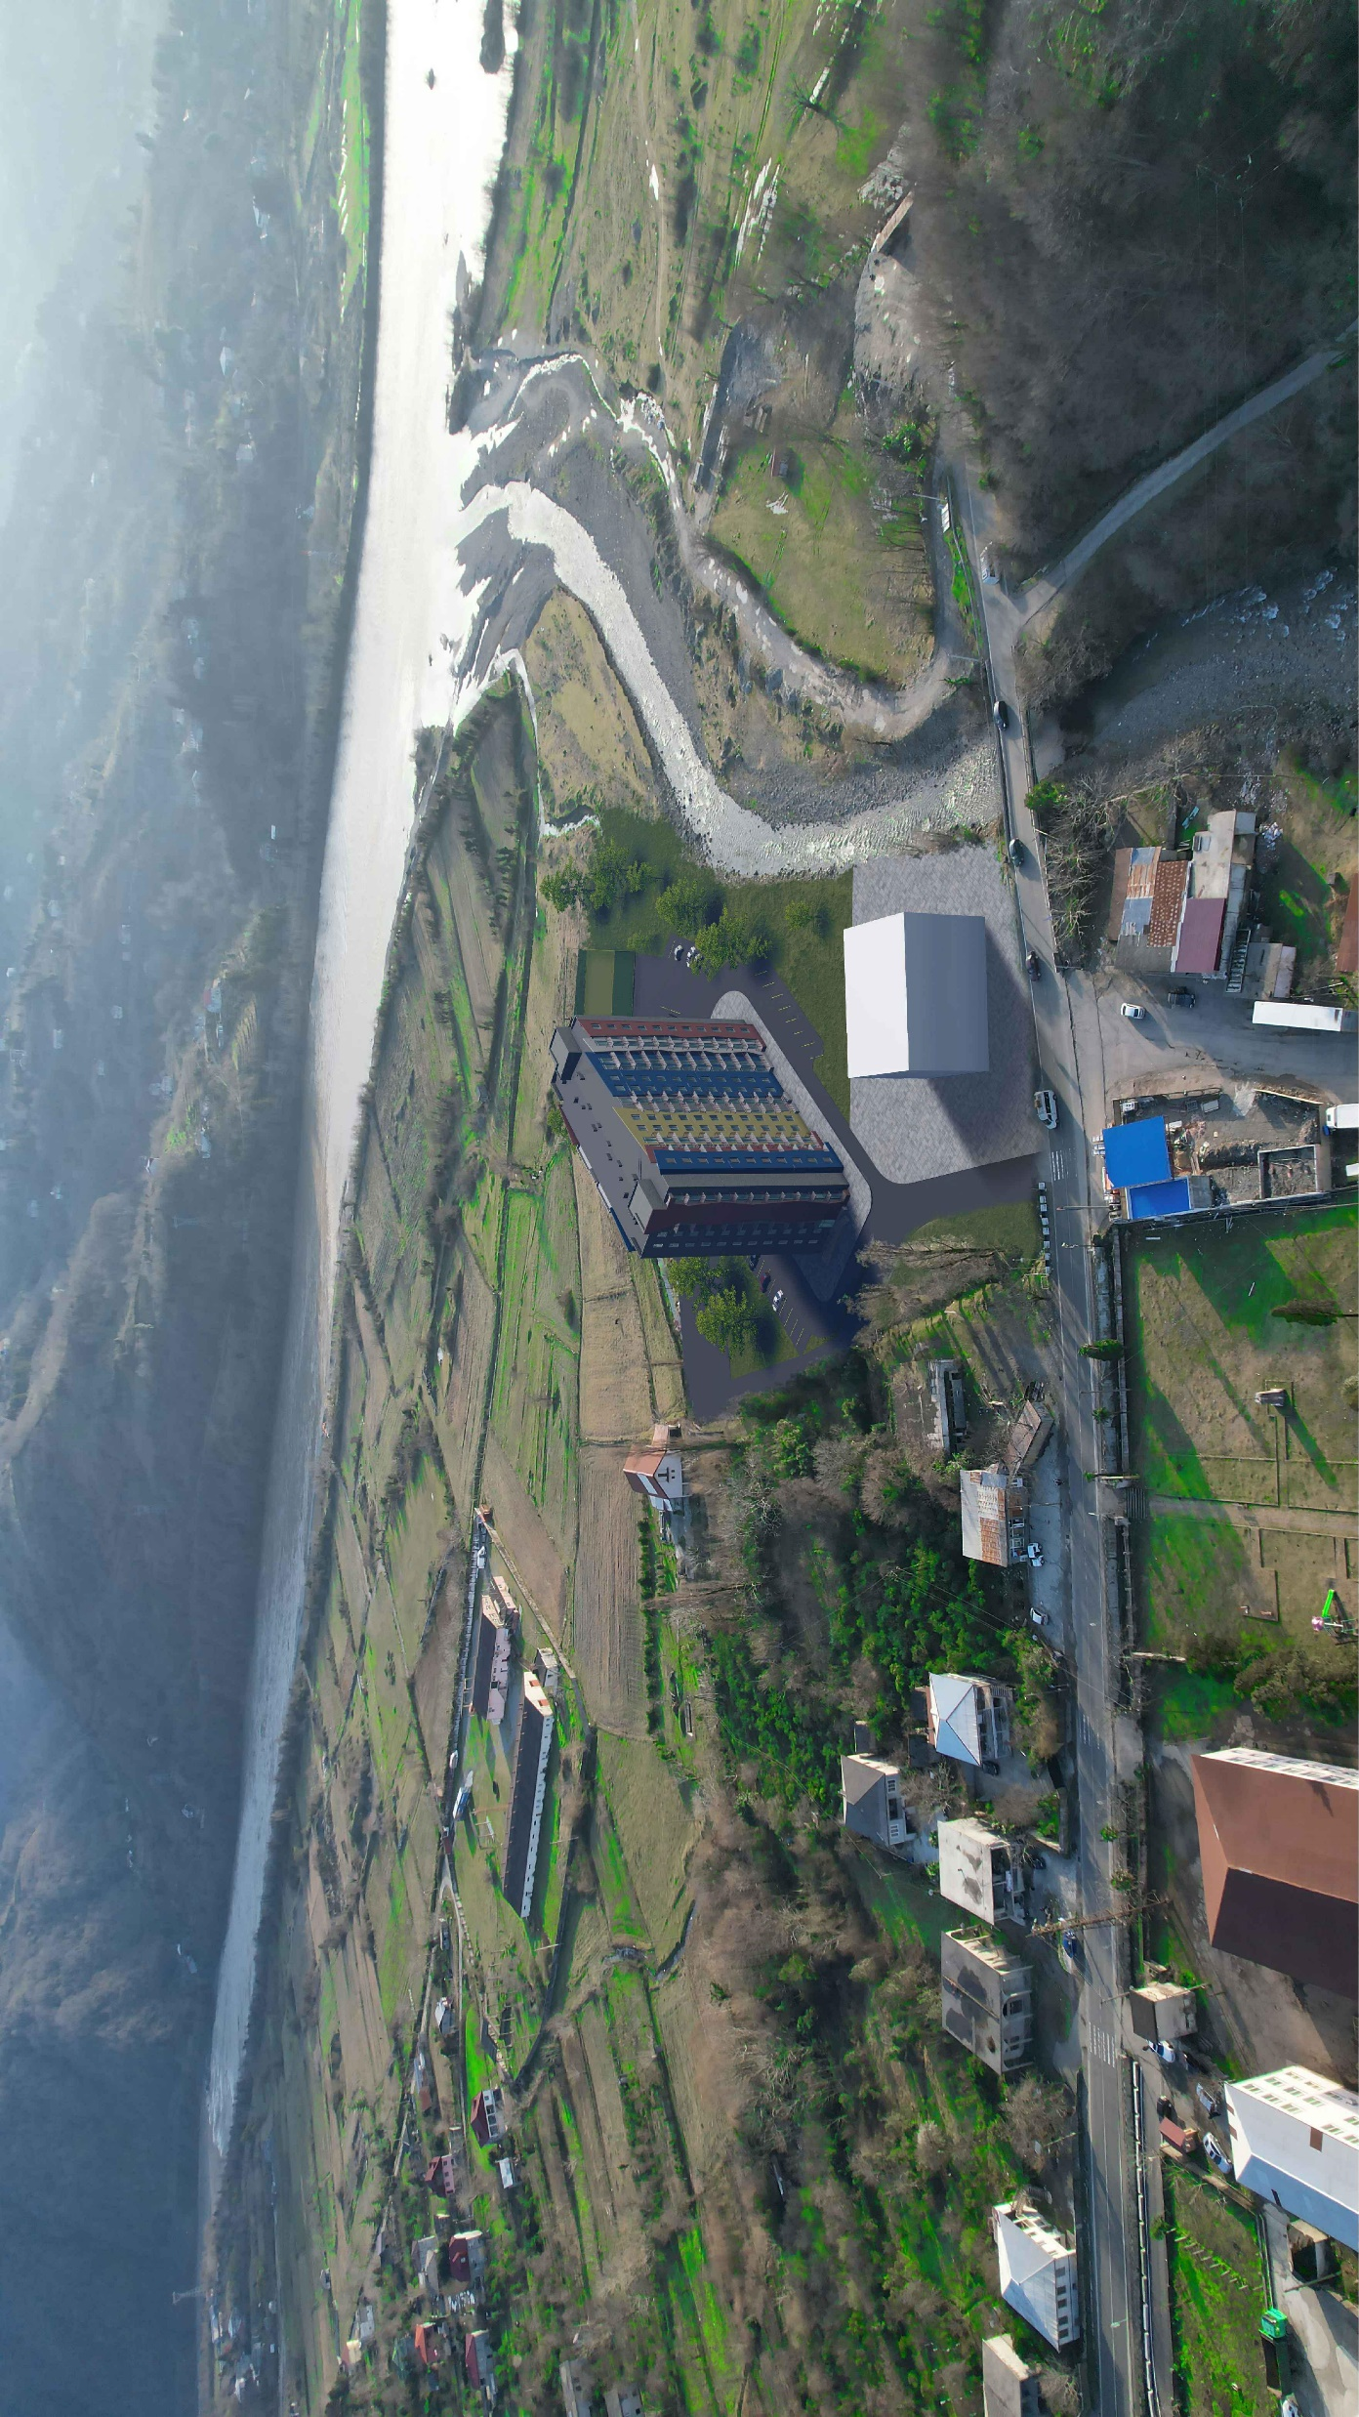
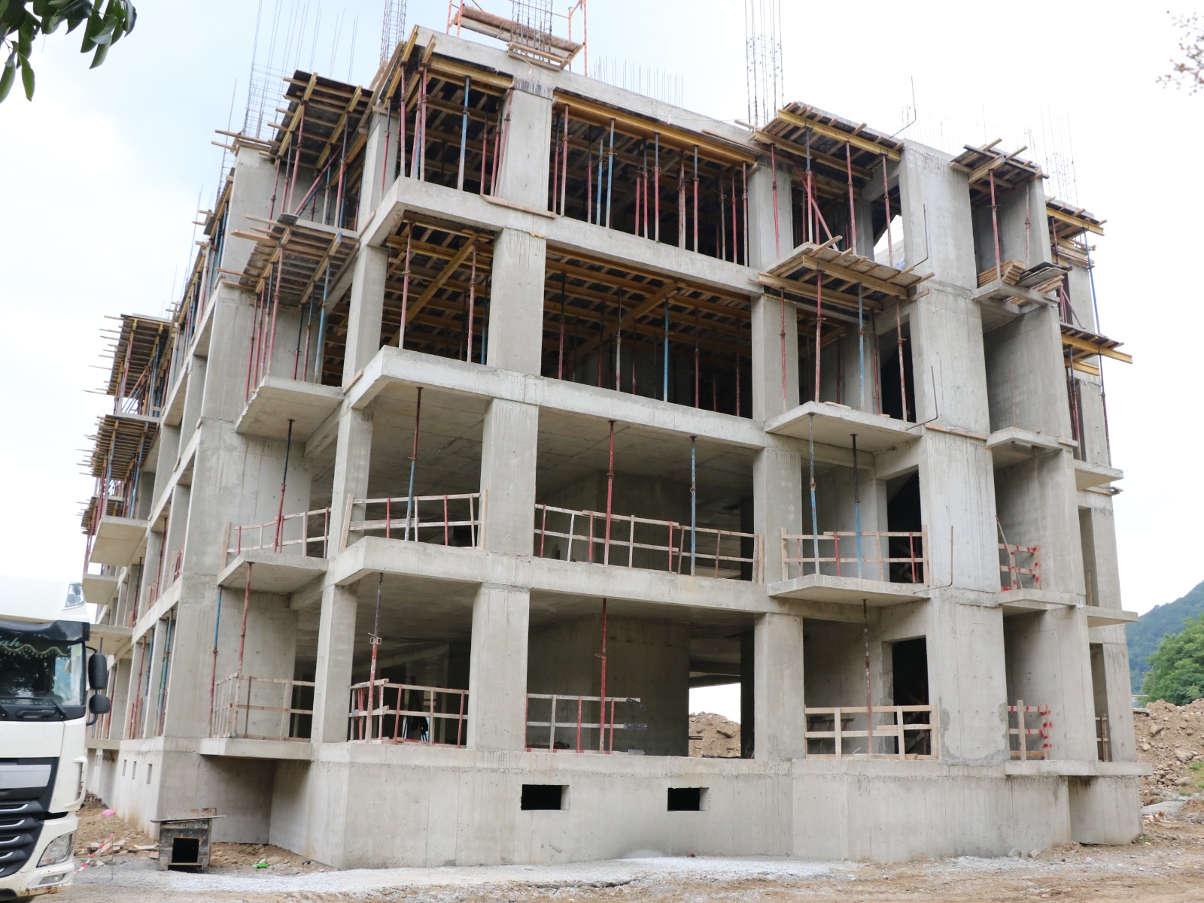
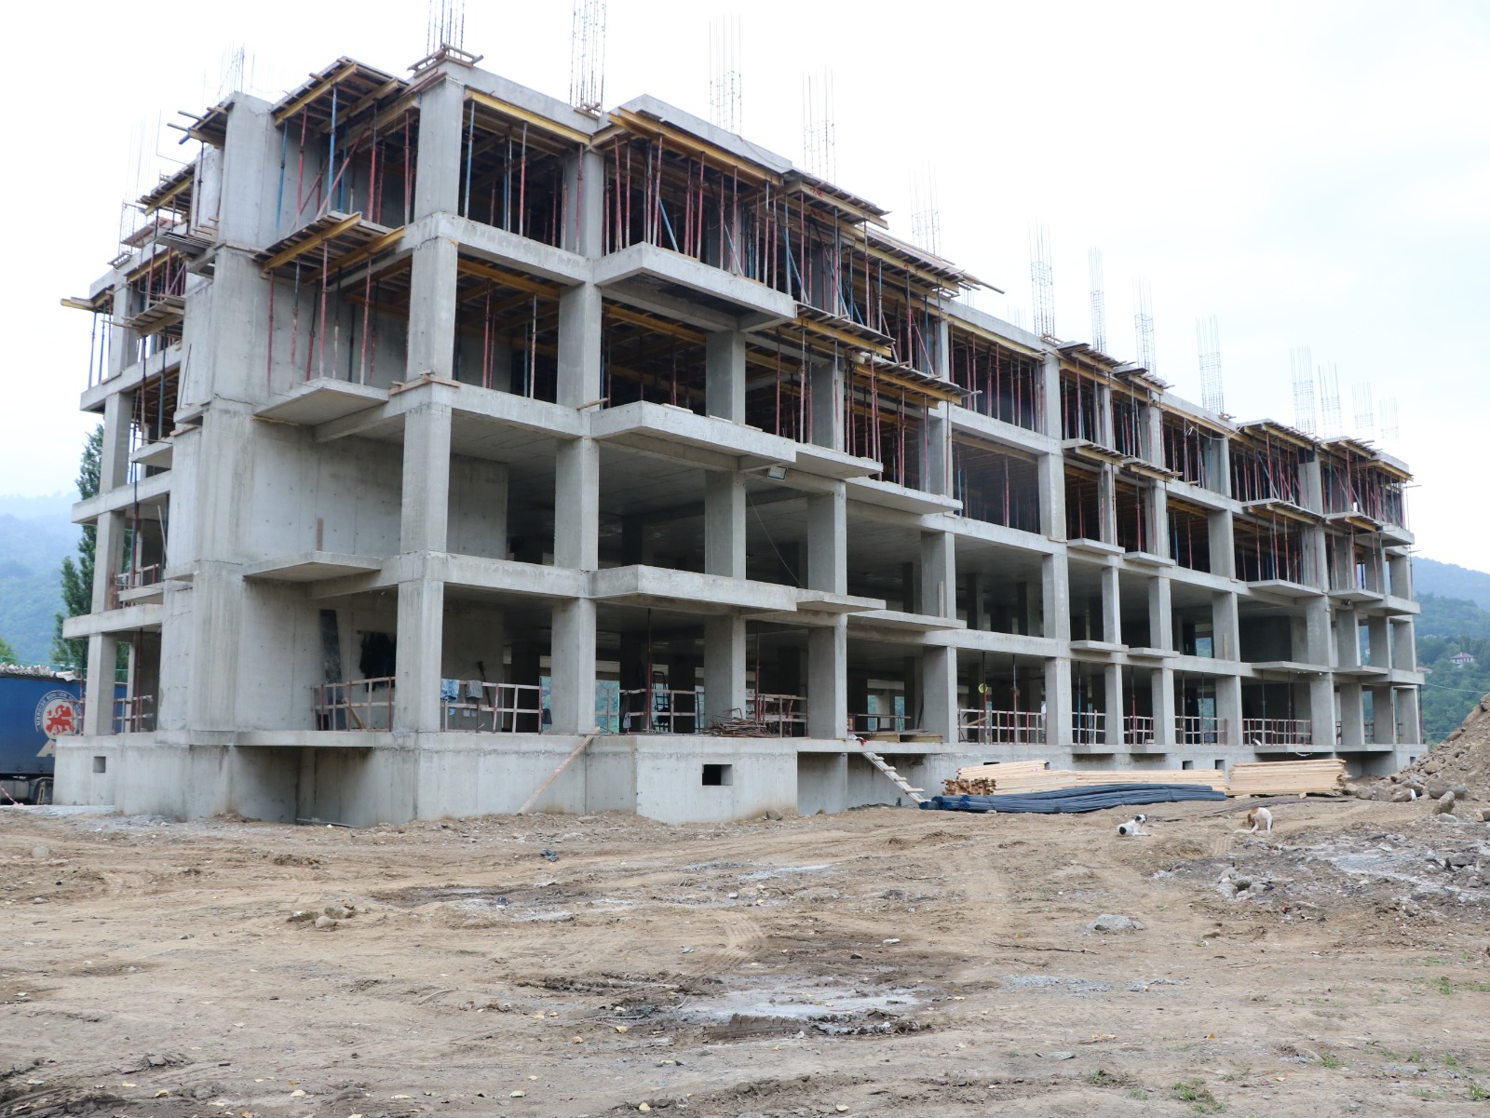
სოციალური სახლის მშენებლობა სოფელ ერგეში
სოფელ ერგეში მიმდინარეობს 121 ბინიანი სოციალური სახლის მშენებლობა. 2024 წელს ბიუჯეტიდან გაიხარჯა 3 691 103 ლარი. პროექტის საერთო ღირებულება 15 346 463 ლარია. მშენებლობის დასრულების ვადა 2026 წელი.

Slide 7
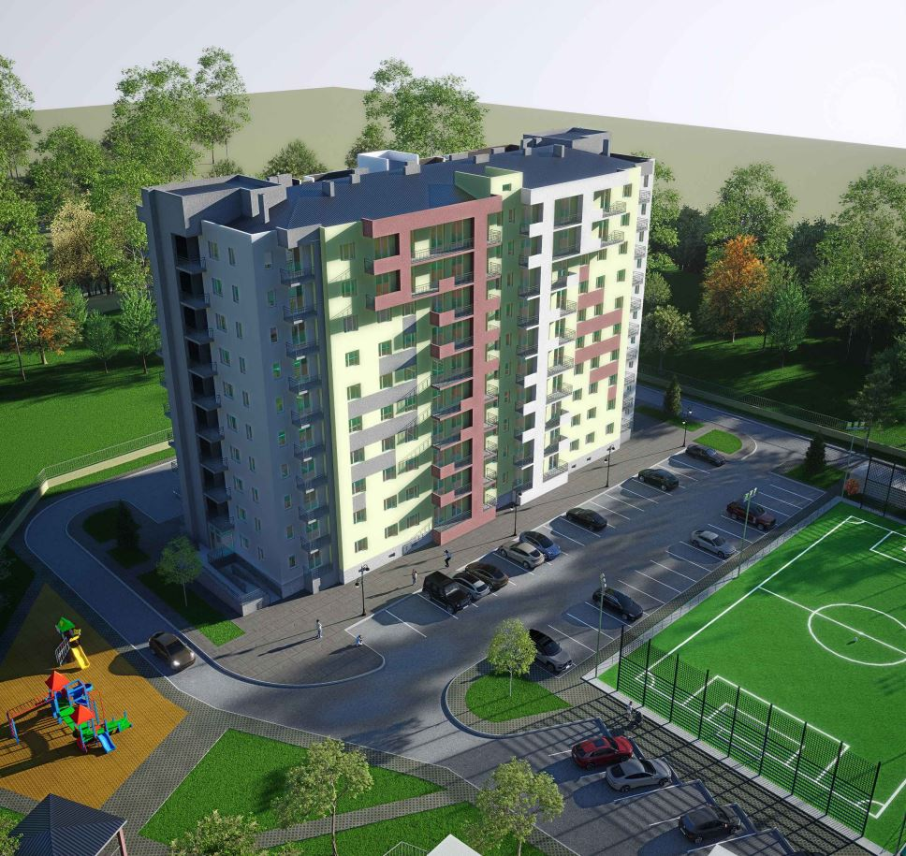
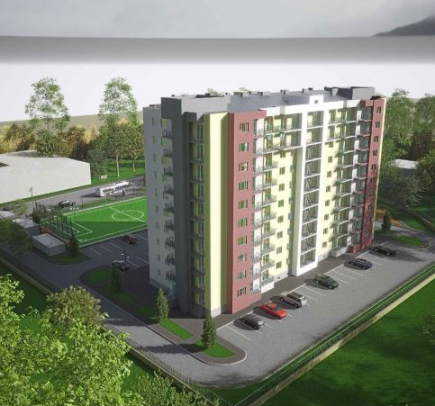
სოციალური სახლის მშენებლობა სოფელ სალიბაურში
სოფელ სალიბაურში მიმდინარეობს 114 ბინიანი სოციალური სახლის მშენებლობისთვის საპროექტო დოკუმენტაციის მომზადება.
აღნიშნულ პროექტზე მშენებლობისთვის 2025 წლის ბიუჯეტით გათვალისწინებულია 500 000 ლარი.

Slide 8
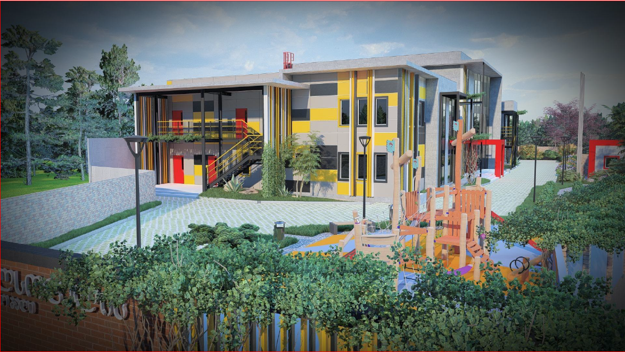
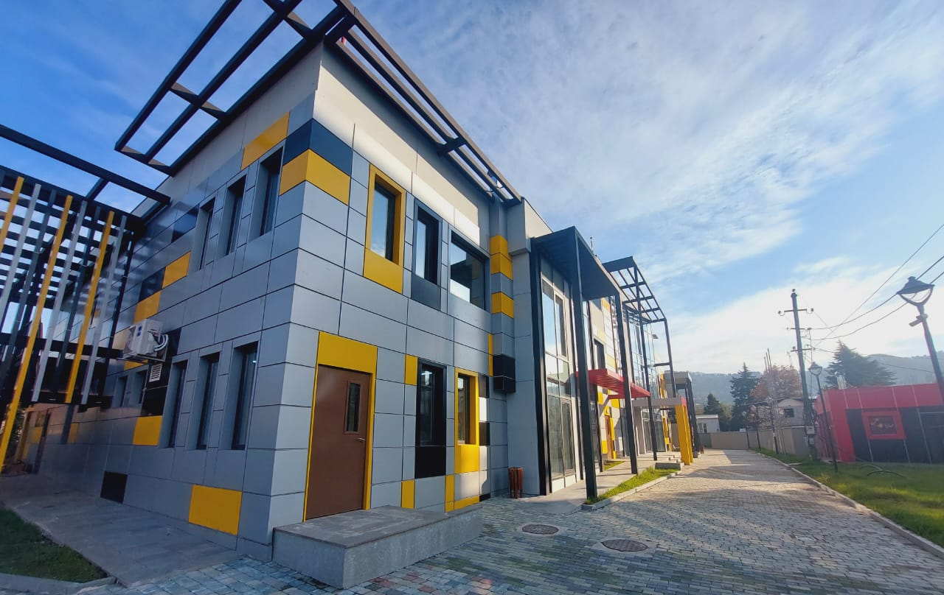
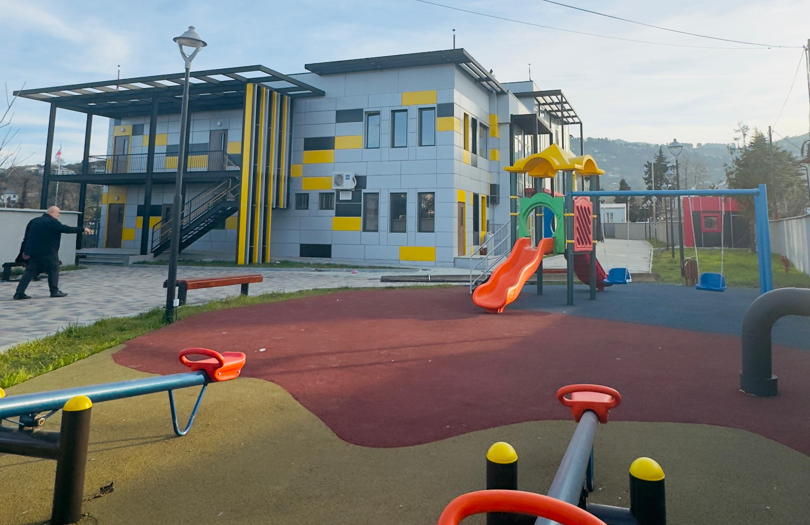
საბავშვო ბაღი სოფელ ახალსოფლის ცენტრში
სოფელ ახალსოფელში დასრულდა ახალი საბავშვო ბაღის მშენებლობა, რომელიც გათვლილია 150 აღსაზრდელზე. ორსართულიანი შენობა მოიცავს საკლასო ოთახებს, სამზარეულოებს, საძინებლებს, სააბაზანოებს, ლოგოპედისა და მასწავლებლების ოთახს და სააქტო დარბაზს. პროექტის ფარგლებში ბაღის ეზოში მოეწყო საბავშვო სივრცეებიც. პროექტის სრული ღირებულება შეადგენს - 5 178 548 ლარს.

Slide 9
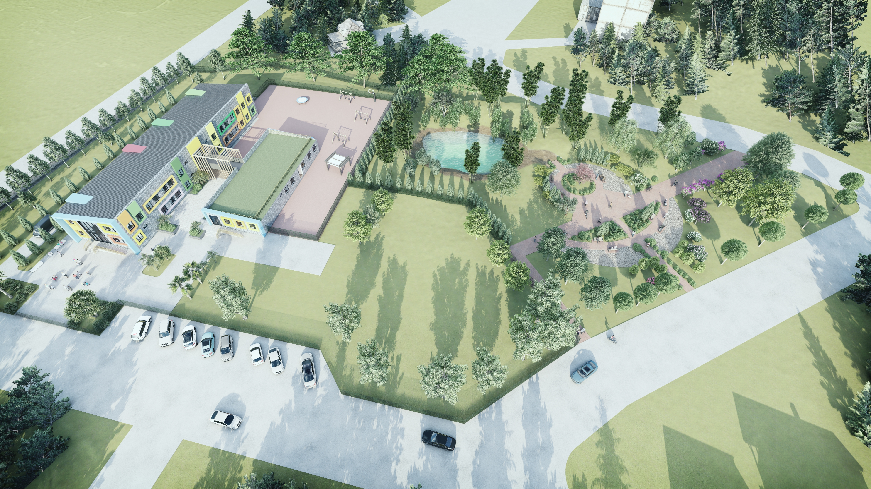
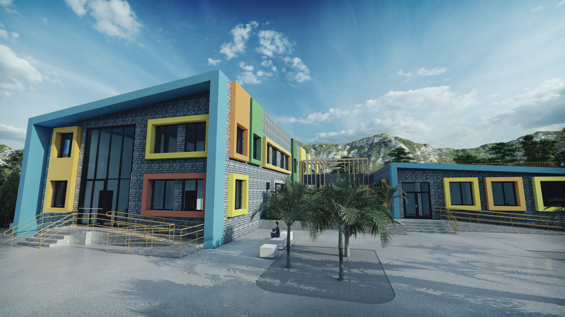
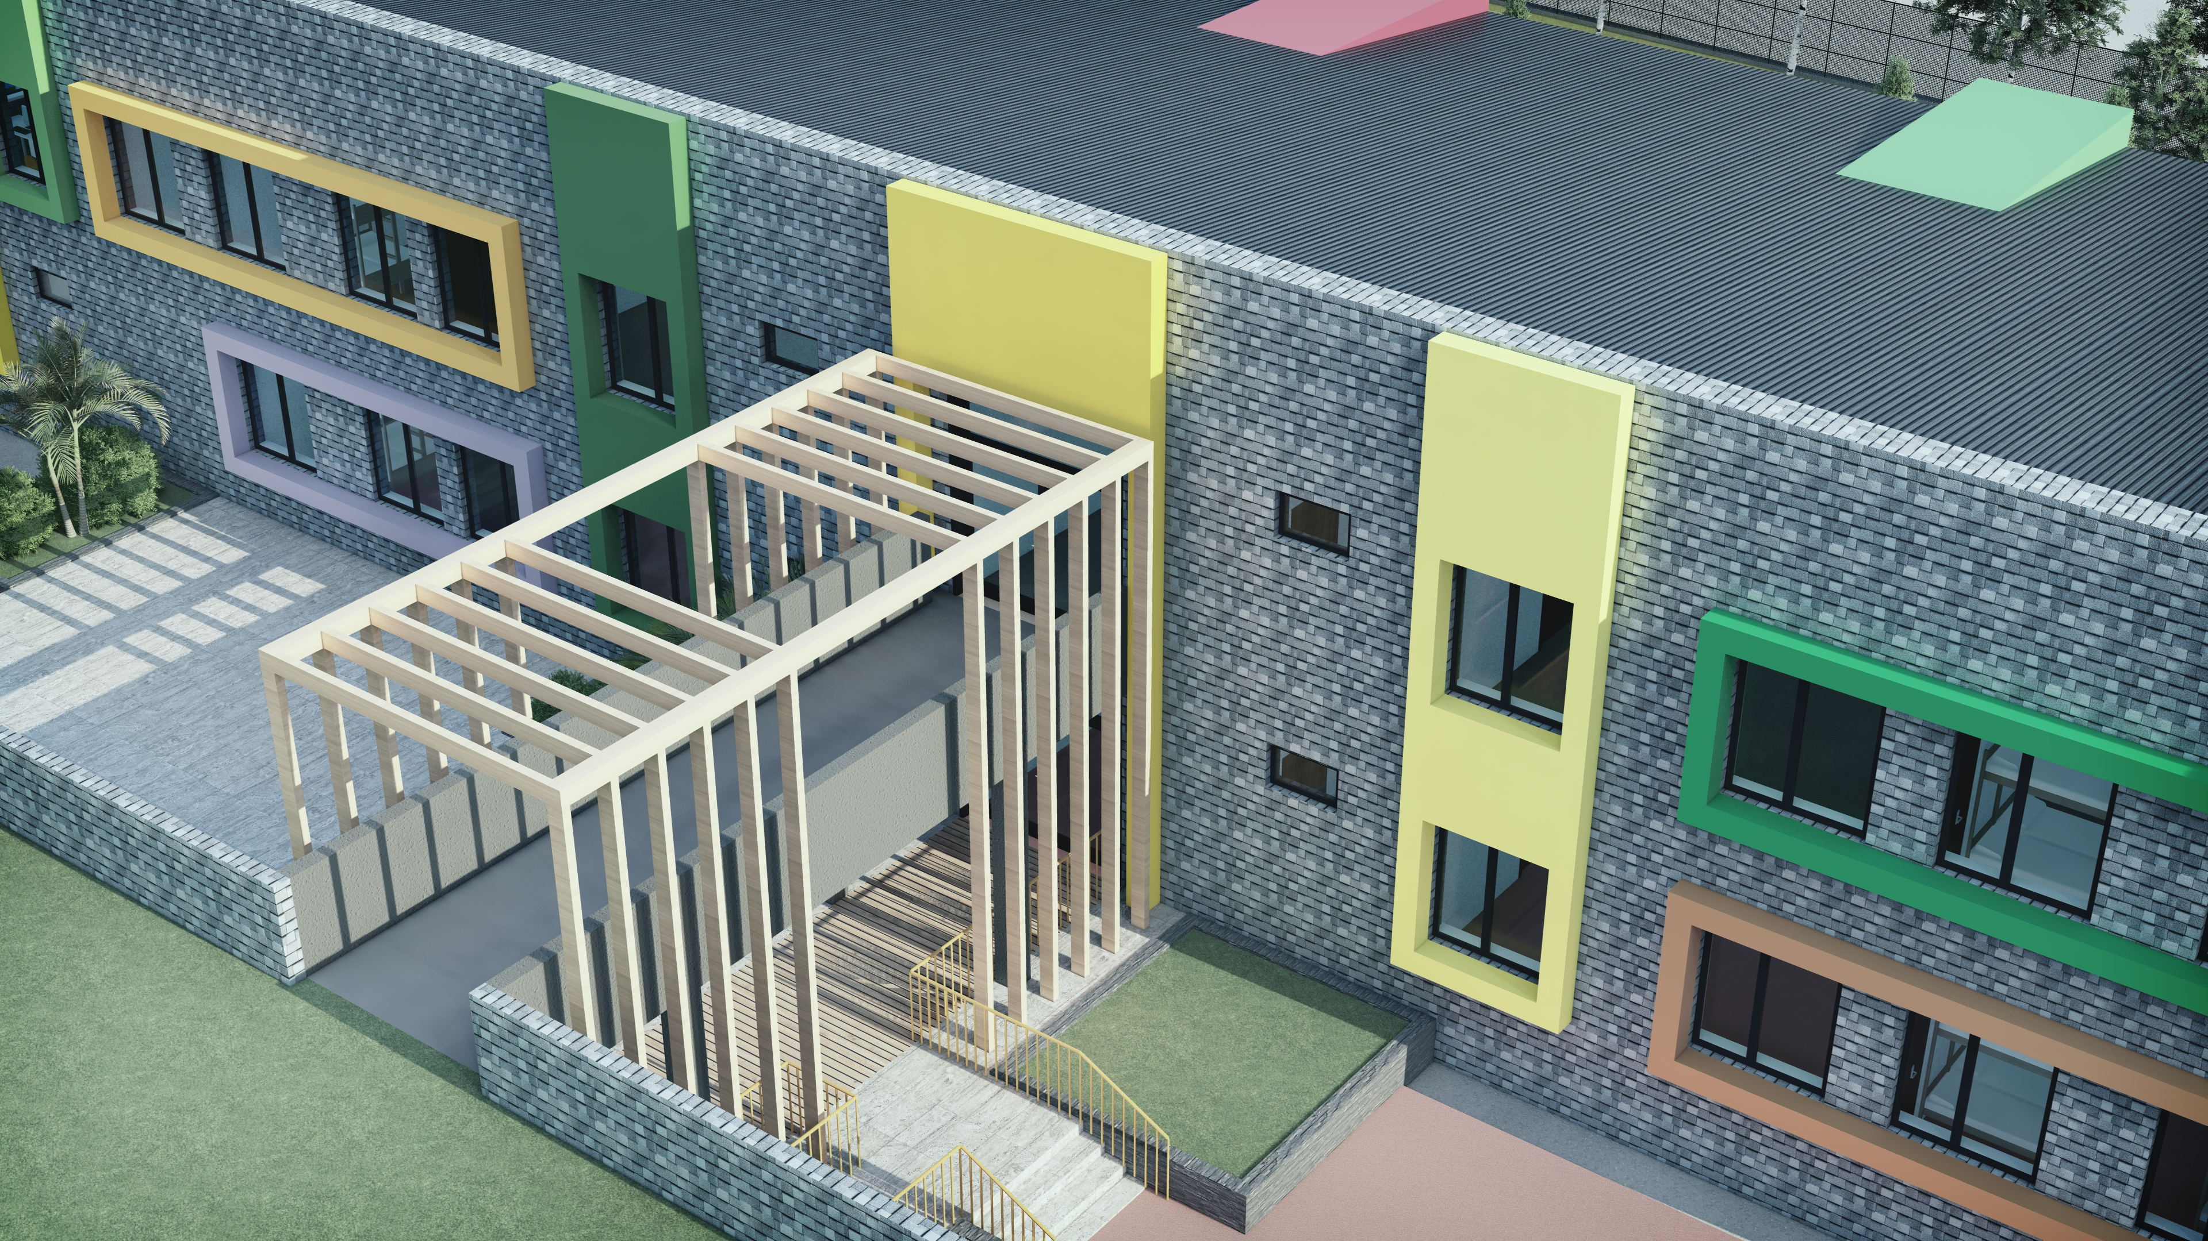
საბავშვო ბაღი სოფელ განთიადში
სოფელ განთიადში მიმდინარეობს საბავშვო ბაღის, ადმინისტრაციული შენობისა და სამუსიკო სკოლის მშენებლობა. 2024 წელს ბიუჯეტში გათვალისწინებულია 200 000 ლარი. მშენებლობის დასრულების ვადა 2025 წელი. პროექტის საერთო ღირებულება 3 642 374 ლარი.

Slide 10
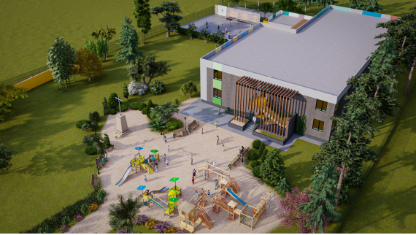
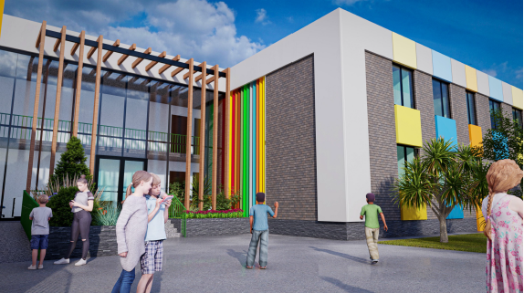
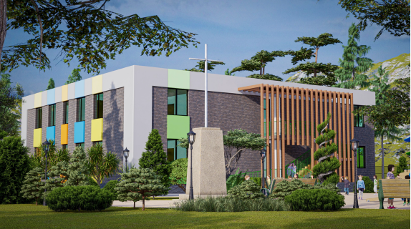
საბავშვო ბაღი სოფელ ერგეში
სოფელ ერგეში მიმდინარეობს 200 აღსაზრდელზე გათვლილი საბავშვო ბაღისა და ადმინისტრაციული შენობისა მშენებლობა. 2024 წელს ბიუჯეტში გათვალისწინებულია 100 000 ლარი. მშენებლობის დასრულების ვადა 2025 წელი. პროექტის საერთო ღირებულება 3 229 521 ლარი.

Slide 11
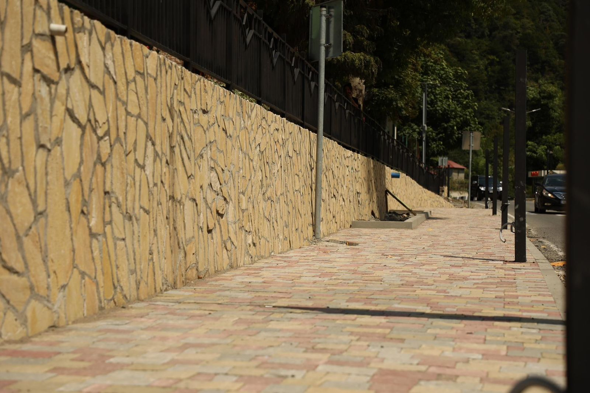
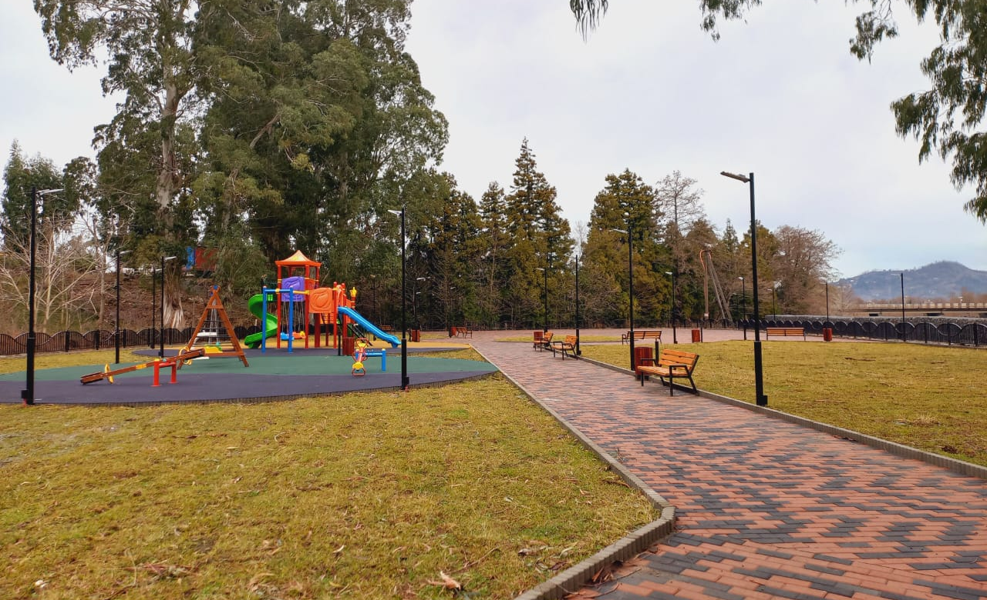
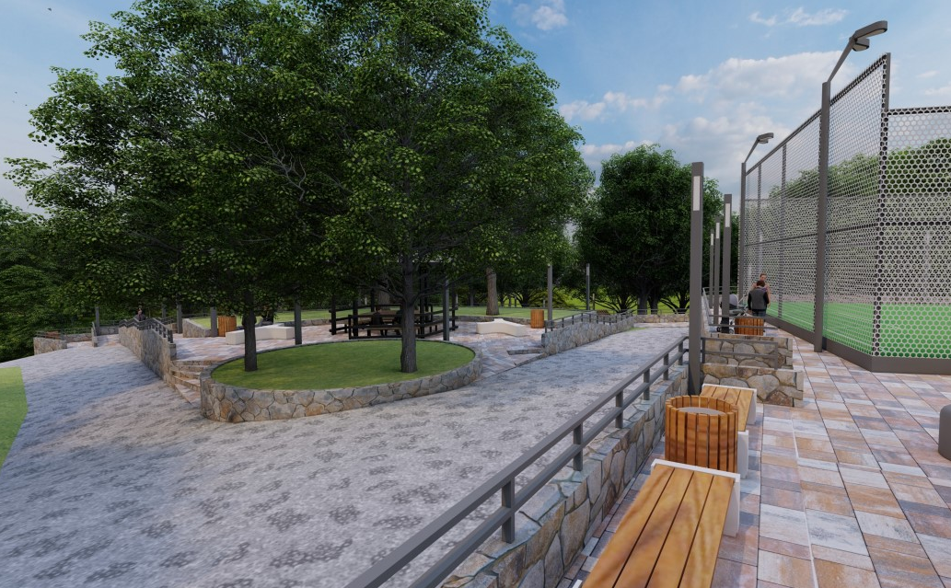
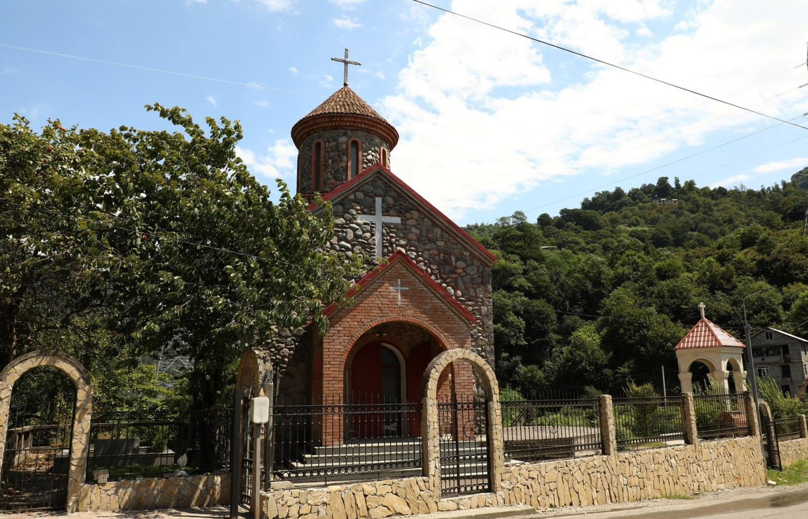
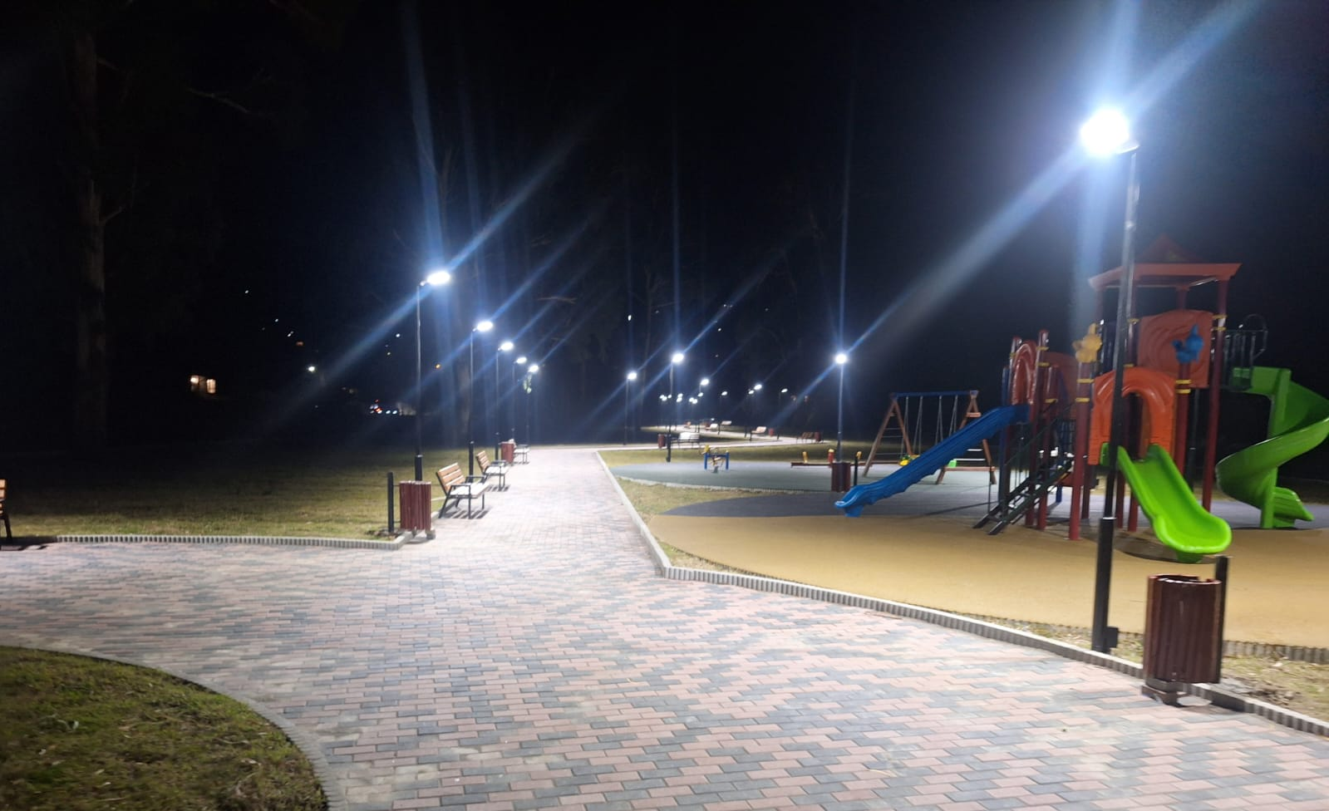
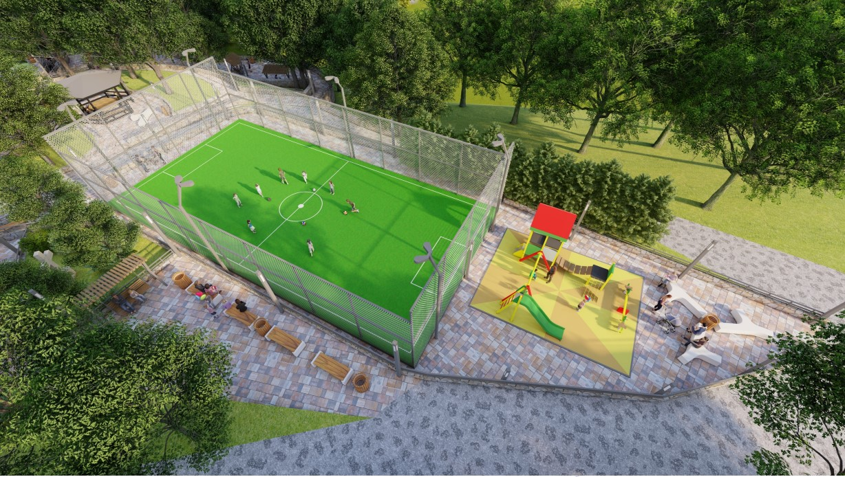
აჭარისწყალის ცენტრის კეთილმოწყობის სამუშაოები - 268 880 ლარი
საზოგადოებრივი სკვერის მოწყობა სოფელ ჭარნალში - 509 993 ლარი
სოფელ სიმონეთის ცენტრში საზოგადოებრივი სკვერის მოწყობა - 238 002 ლარი

Slide 12
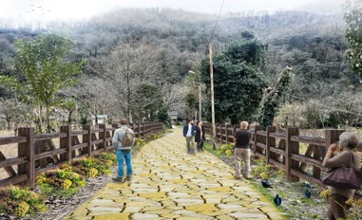
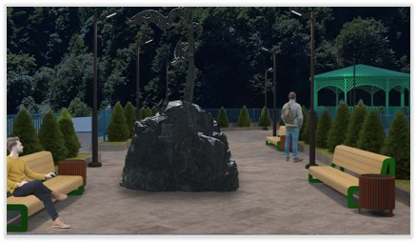
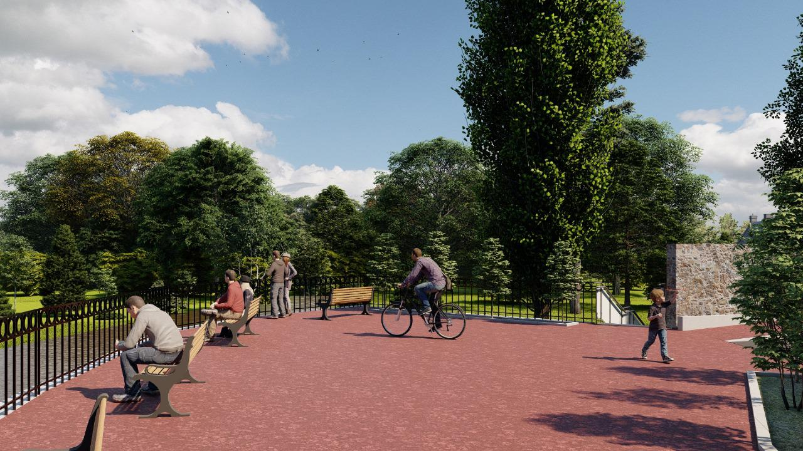
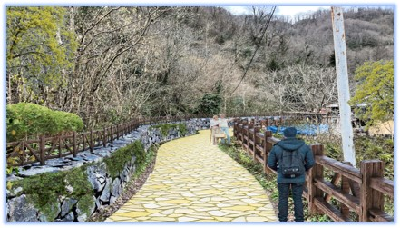
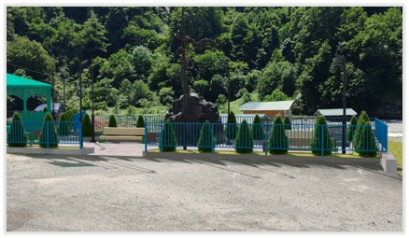
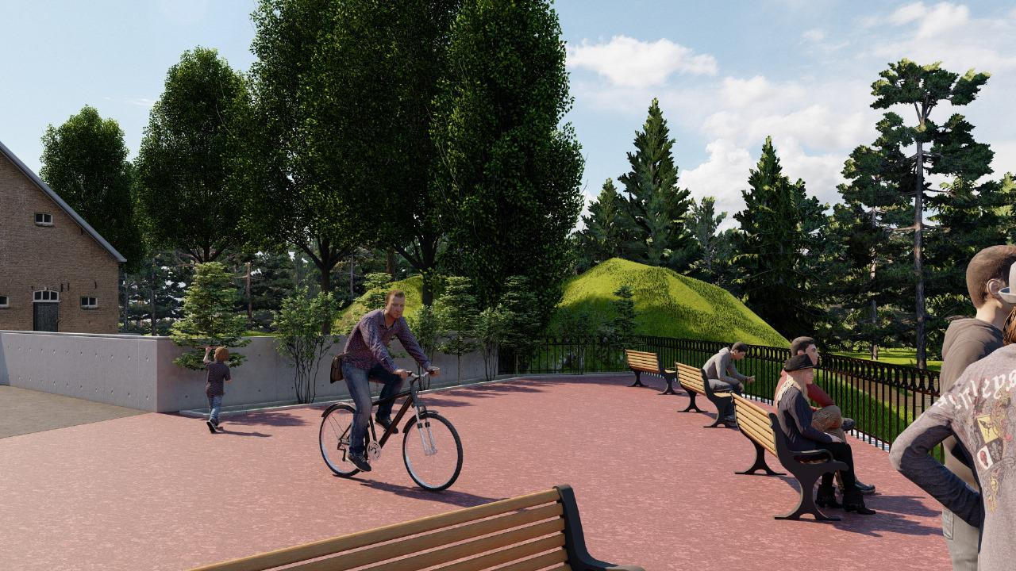
სოფელ მირვეთის კეთილმოწყობა 272 778 ლარი
მაჭახელას თოფთან საზოგადოებრივი სკვერის მოწყობა 248 219 ლარი
სოფელ ახალშენში ეკლესიის მიმდებარედ ტერიტორიის კეთილმოწყობა - 135 354 ლარი

Slide 13
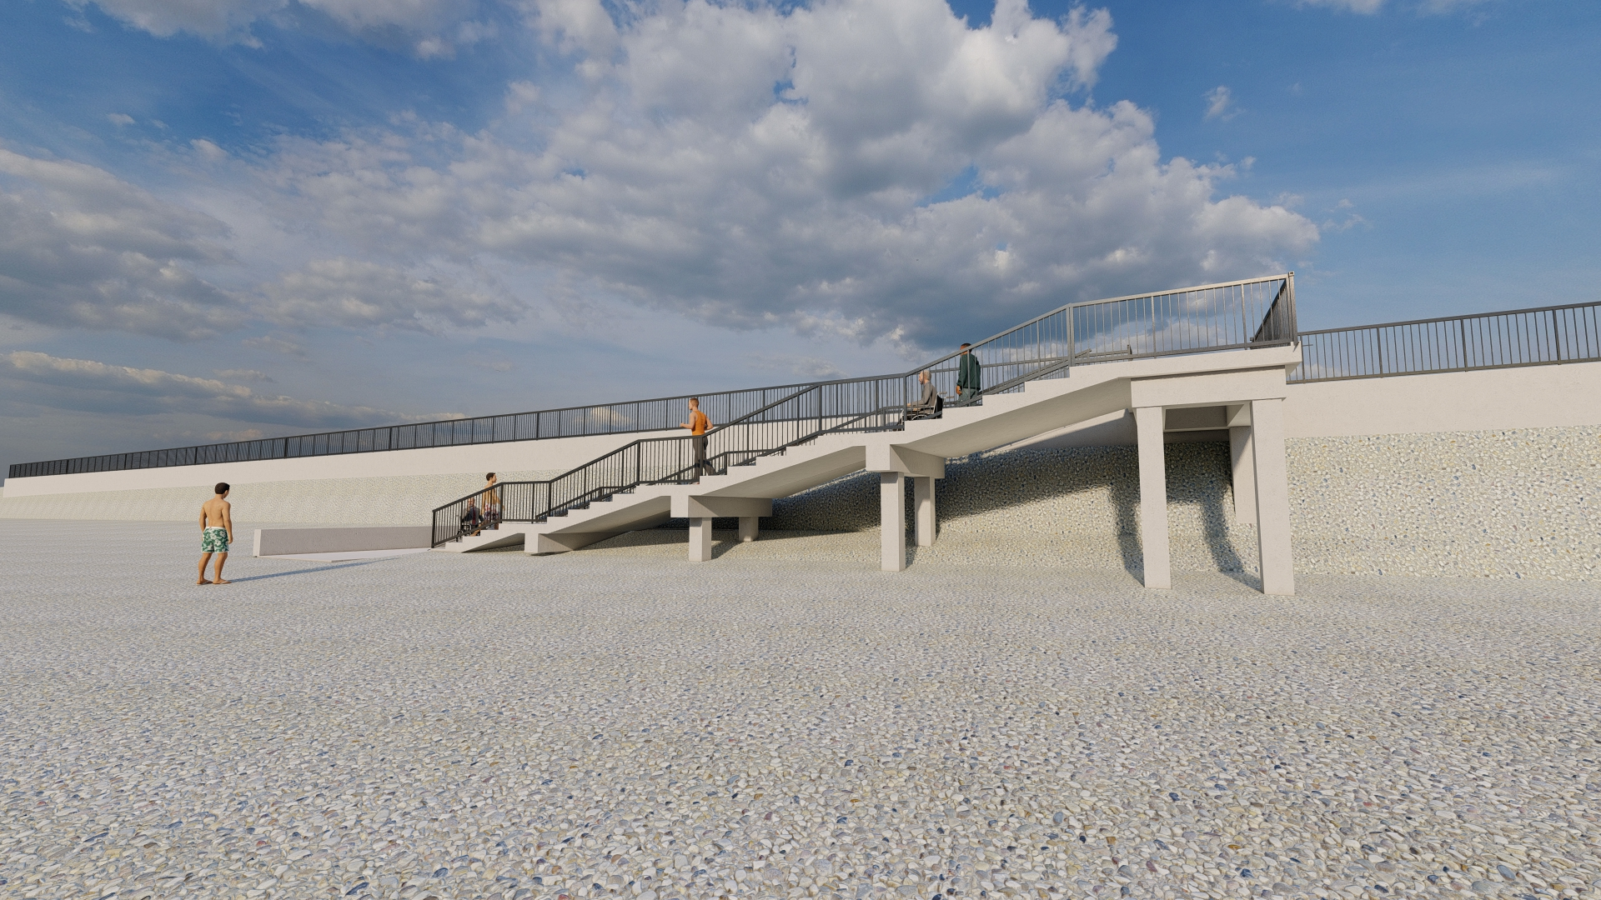
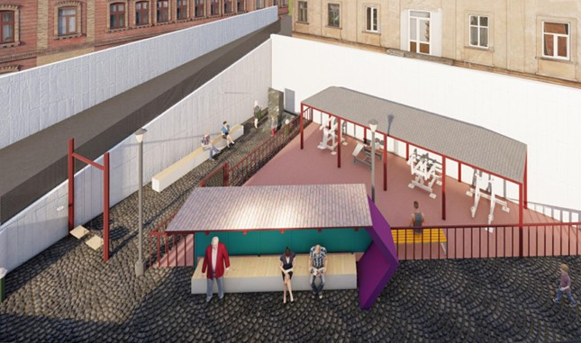
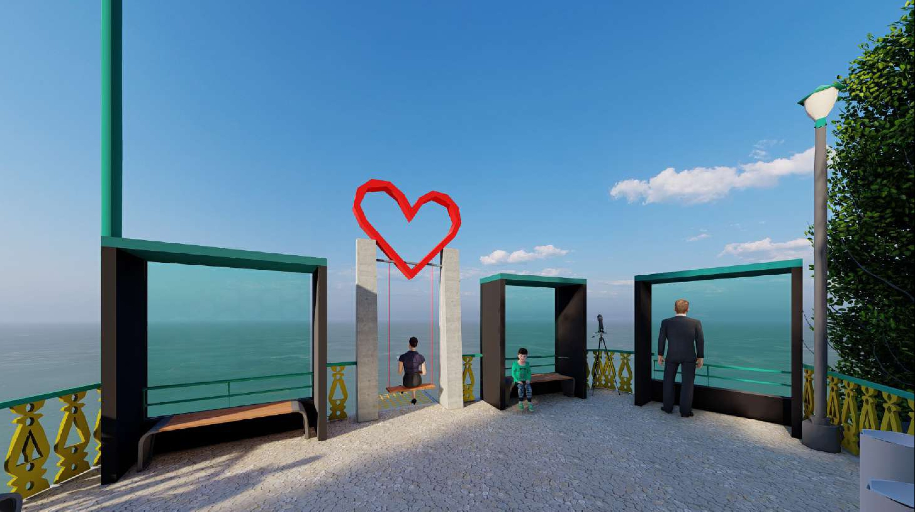
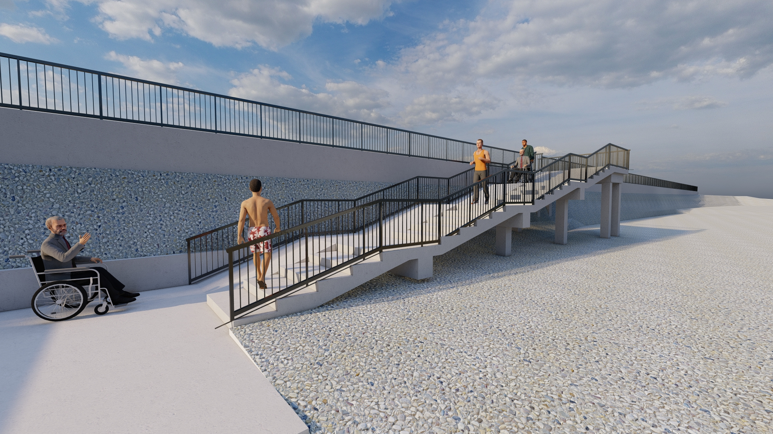
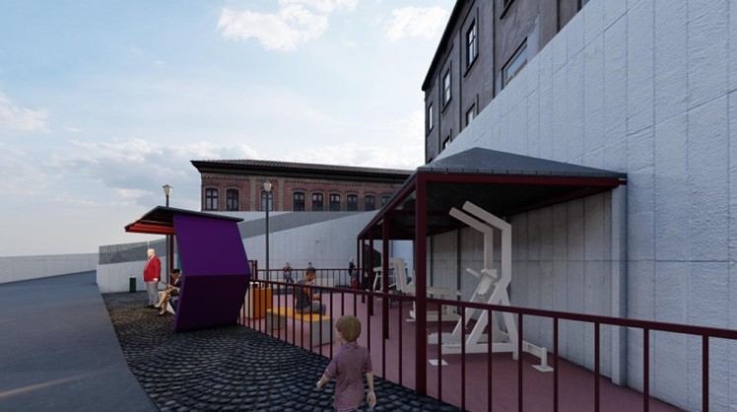
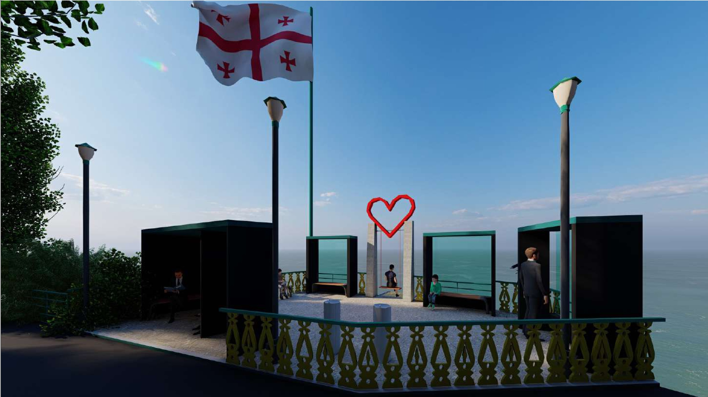
სარფის სანაპირო ზოლზე კიბისა და პანდუსის მოწყობის სამუშაოების სახელშეკრულებო ღირებულებამ შეადგინა 119 903 ლარი
სარფში საზოგადოებრივი გასართობი სკვერისა და მემორიალის მოწყობა - 78 858 ლარი
მონაწილეობითი ბიუჯეტის ფარგლებში სარფში მოეწყო „საქანელა“ ს კონსტრუქცია - 96 662 ლარი

Slide 14
2024 წელს მუნიციპალიტეტის სოფლებში აშენდა 1 და რეაბილიტაცია ჩაუტარდა 5 სპორტულ მოედნას
სოფელ მახოში სპორტული მოედნის რეაბილიტაცია
68 553 ლარი
სოფელ ზედა წინსვლაში სპორტული მოედნის მოწყობა
132 441 ლარი
სოფელ ქედქედში სპორტული მოედნის რეაბილიტაცია
96 199 ლარი
სოფელ ახალშენის მეურნეობაში სპორტული მოედნის რეაბილიტაცია
104 686 ლარი
სოფელ ქვედა სამებაში სპორტული მოედნის რეაბილიტაცია
51 014 ლარი
სოფელ ჭარნალში სპორტული მოედნის რეაბილიტაცია
348 888 ლარი

Slide 15
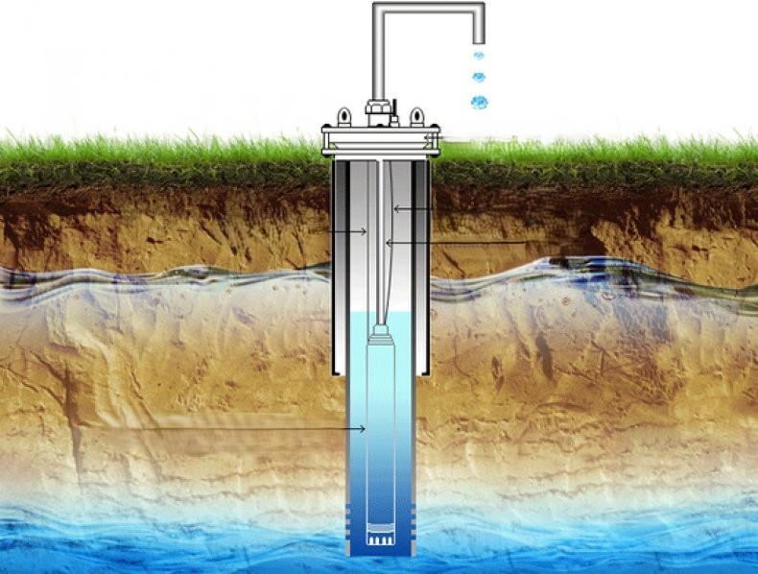
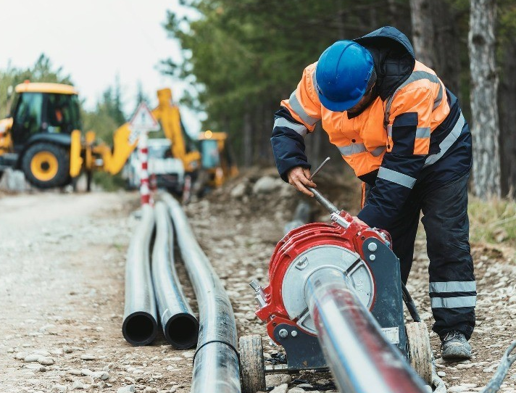
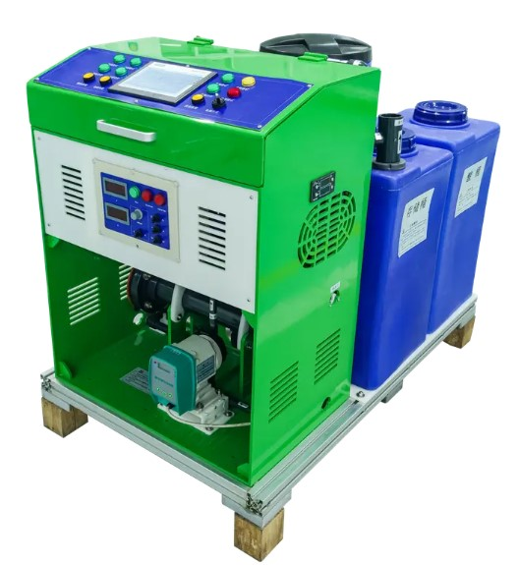
2024 წელს ხელვაჩაურის მუნიციპალიტეტის 4 სოფელში სასმელი წყლის ინფრასტრუქტურის მოსაწყობად გაიხარჯა 1 242 973 ლარამდე და დაკმაყოფილდა 400-ზე მეტი ოჯახი.
მოეწყო სასმელი წყლის ჭაბურღილი
მოეწყო ახალი წყალმომარაგების სისტემა
აშენდა საქლორატოროები და დამონტაჟდდა ჰიპოქლორიდის აპარატები

Slide 16
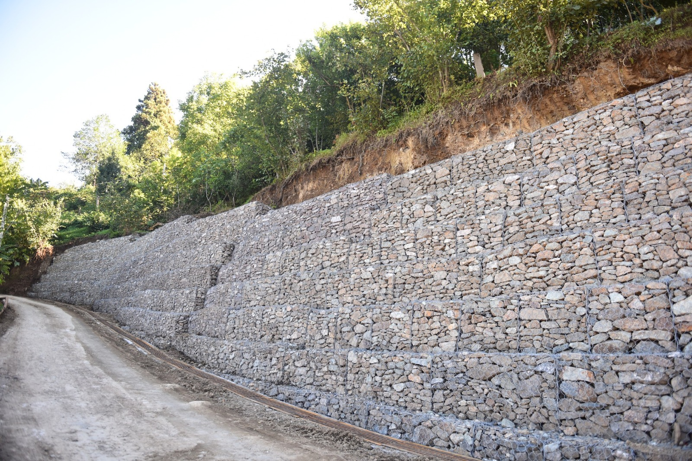
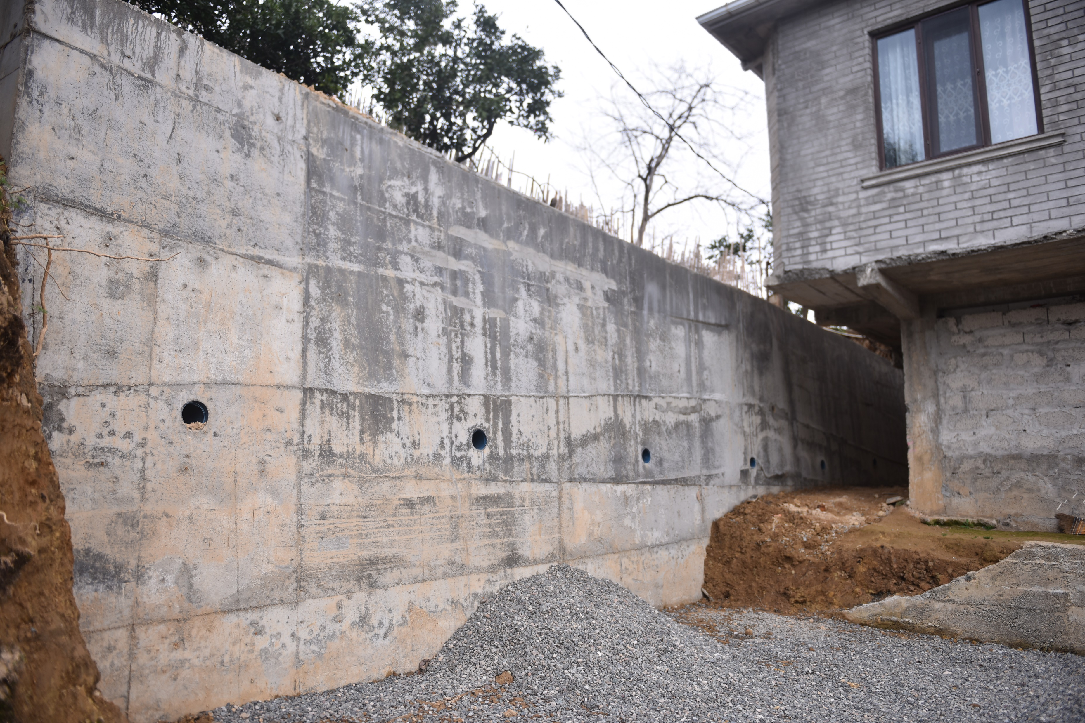
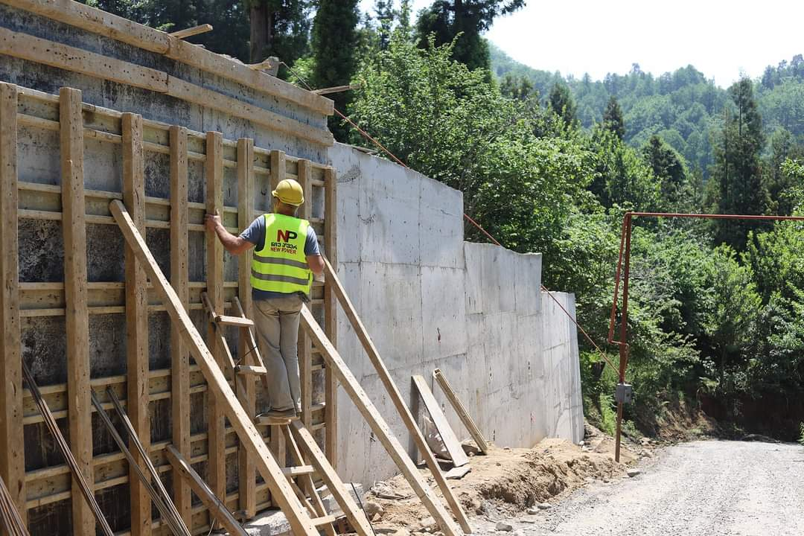
სტიქიური რისკის ზონაში მცხოვრები ოჯახების საცხოვრებელი სახლების მიმართ ფერდსამაგრი ნაგებობების მშენებლობა აქტიუად მიმდინარეობს.
72 ფერდსამაგრი ნაგებობის საერთო ჯამური ღირებულებაა 4 298 501 ₾

Slide 17
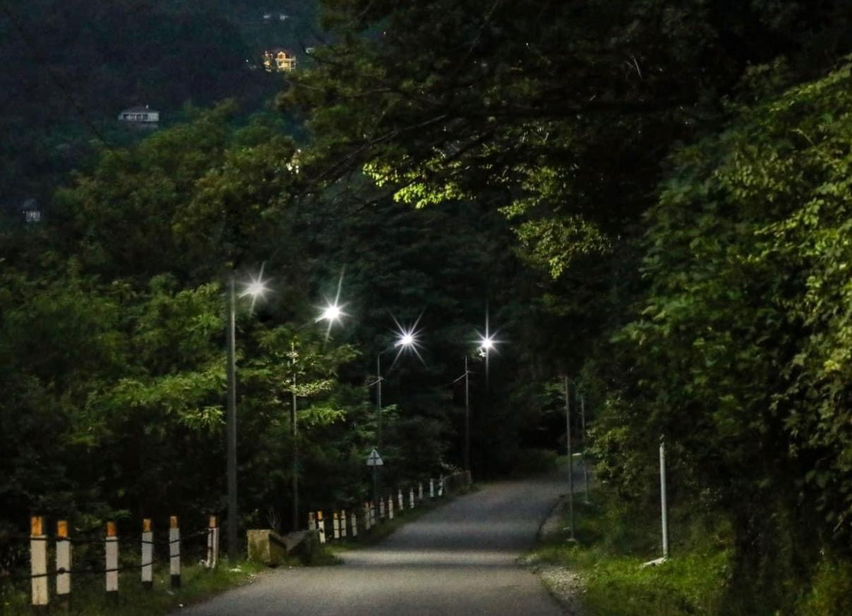
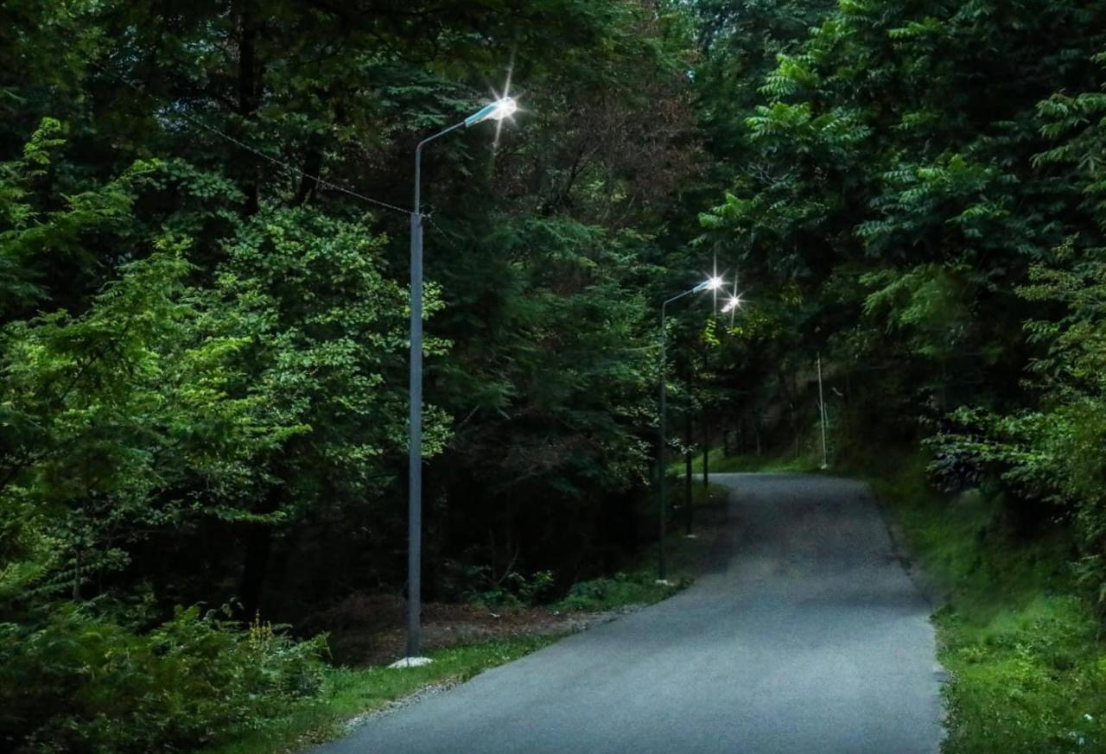
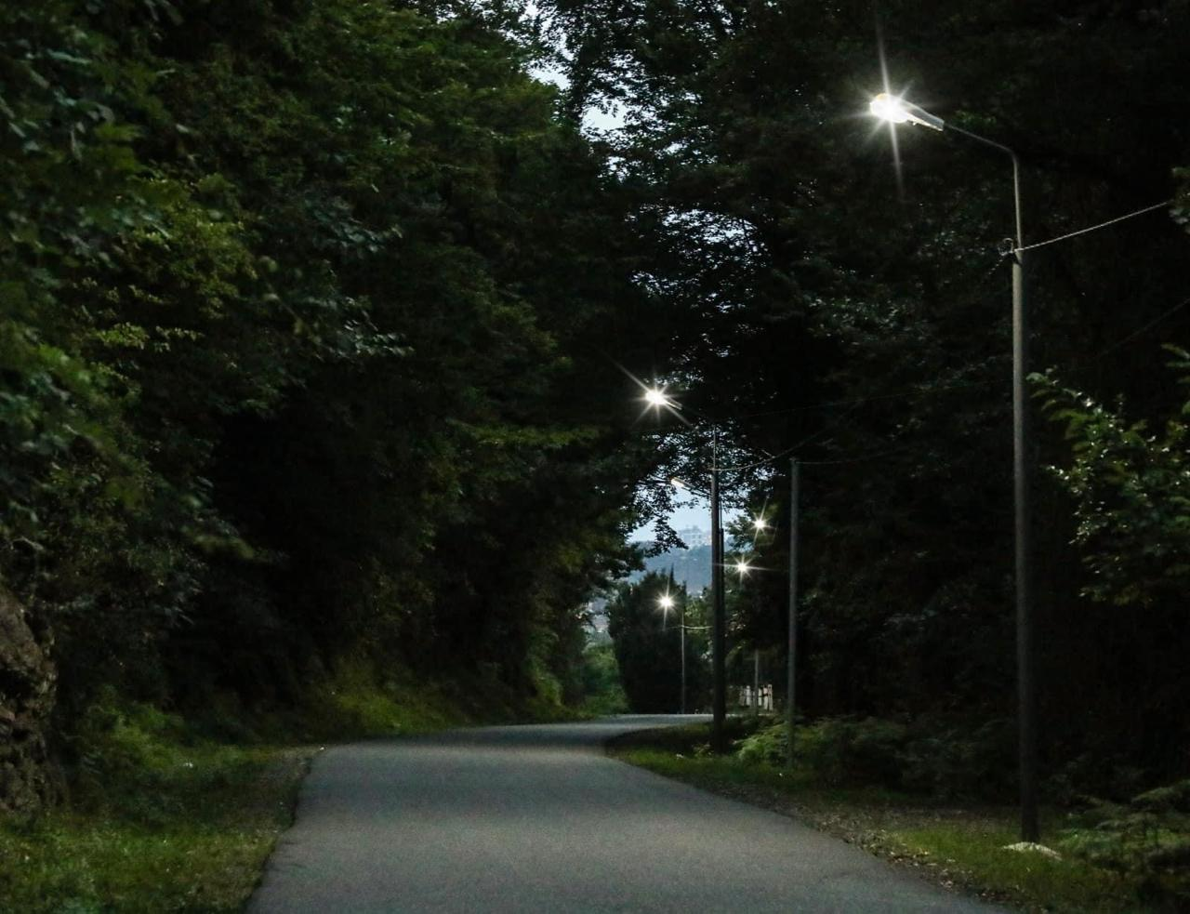
2024 წელს ხელვაჩაურში ჯამში მოეწყო 29 კმ გარე განათება, საერთო ღირებულით 709 062 ₾. სოფლის მხარდაჭერის პროგრამის ფარგლებში ჯამში მოეწყო 4,3 კმ გარე განათება, საერთო ღირებულებით 150 565 ₾
2024 წელს ხელვაჩაურში გარე განათების მოვლა პატრონობის ხარჯი ჯამში შეადგენს - 601 500 ₾

Slide 18
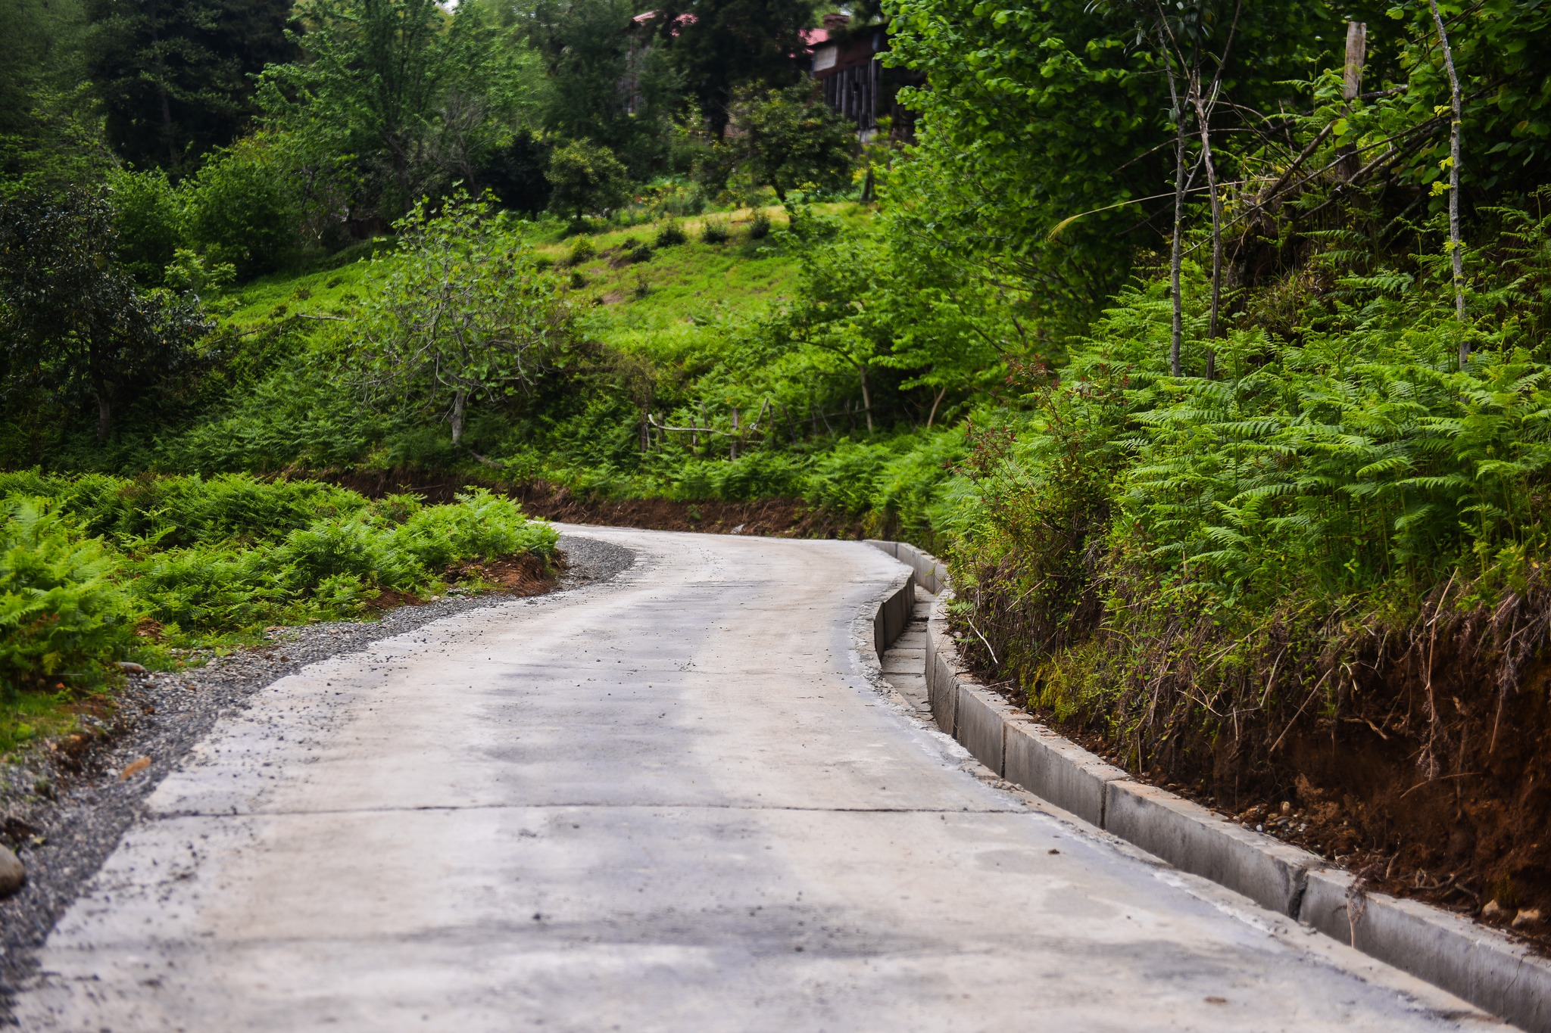
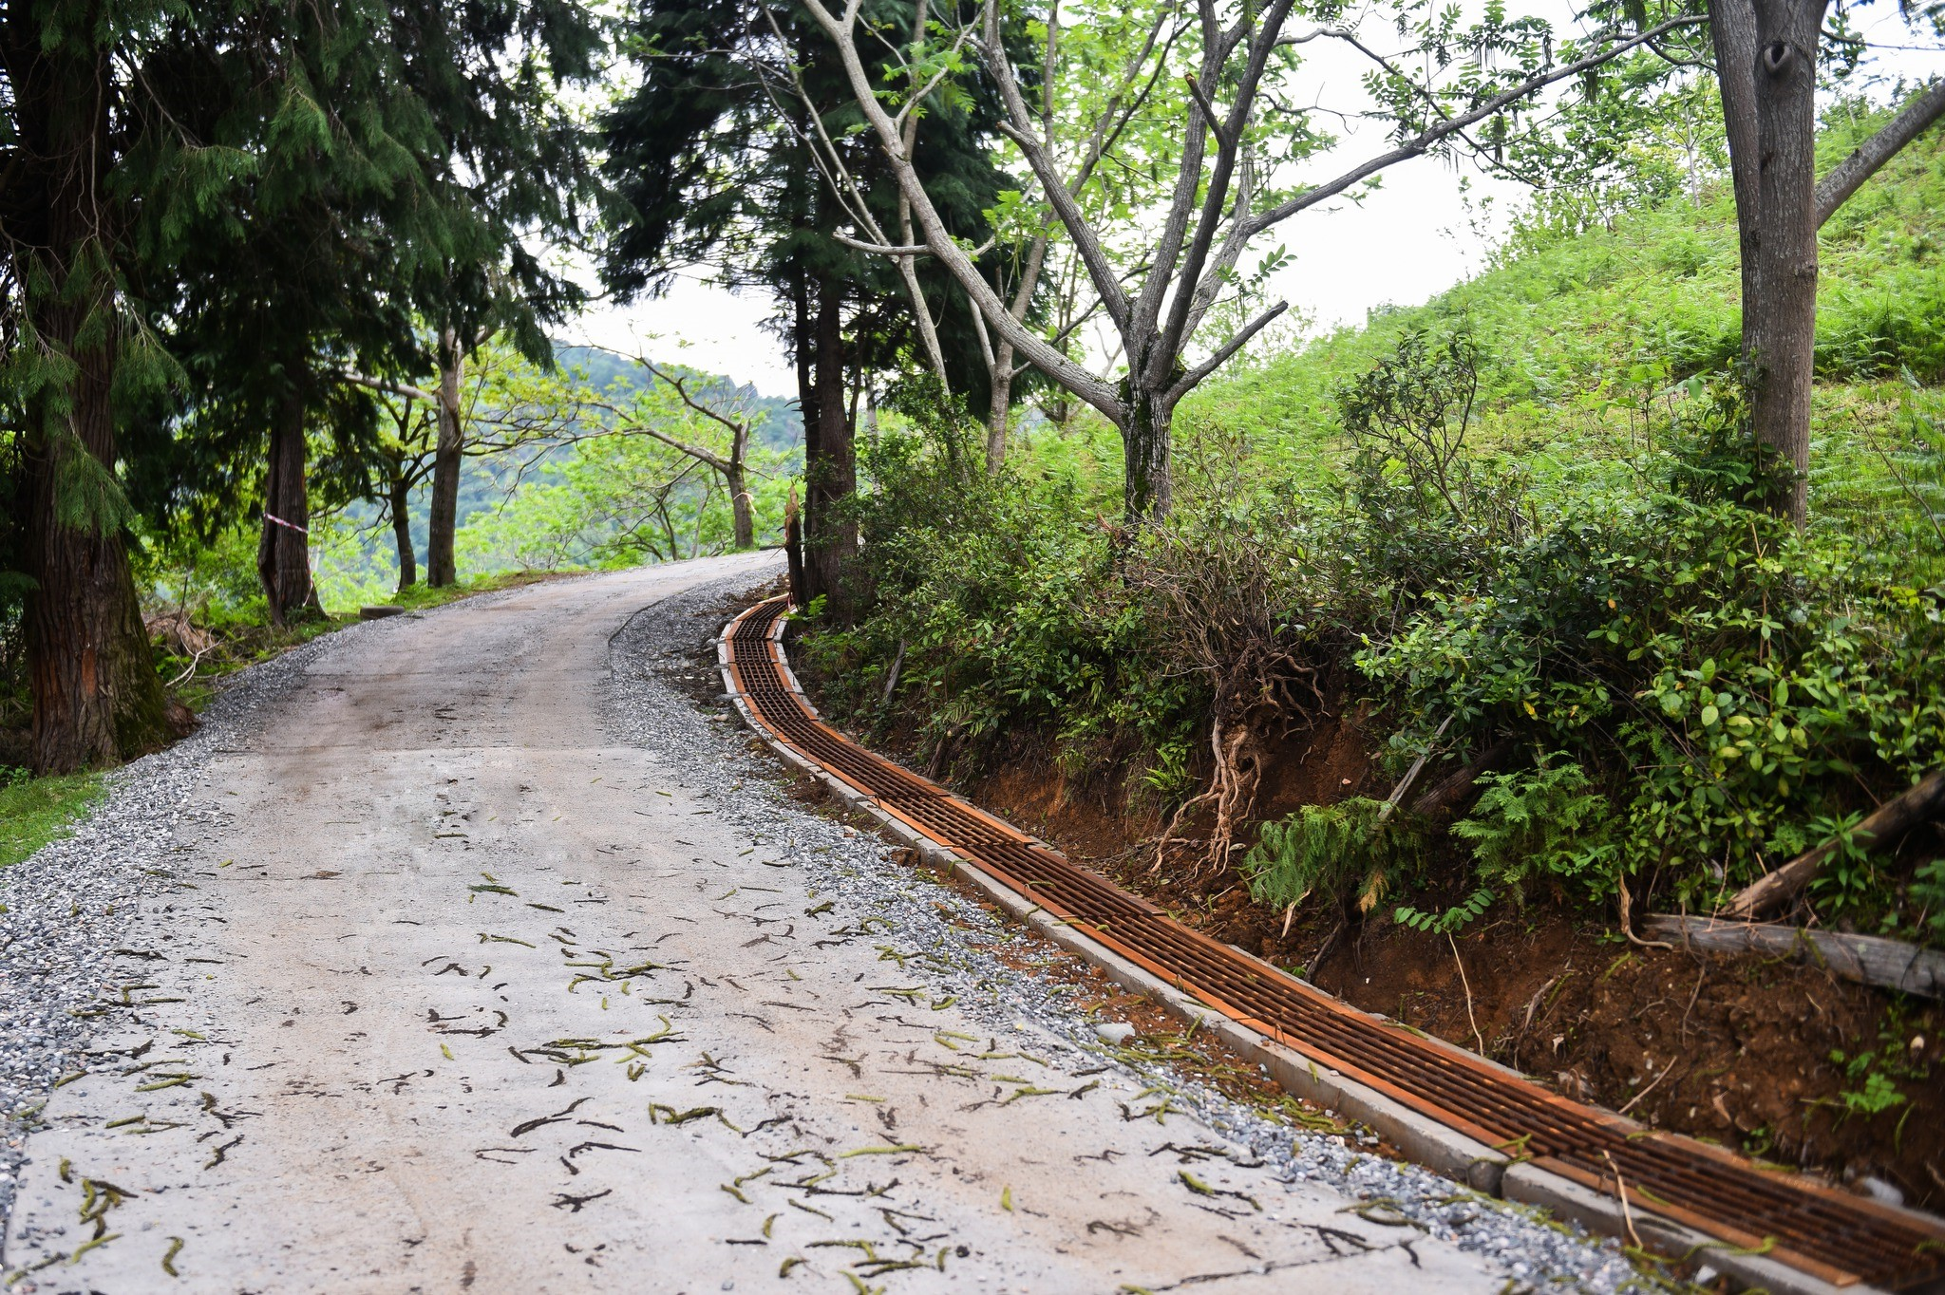
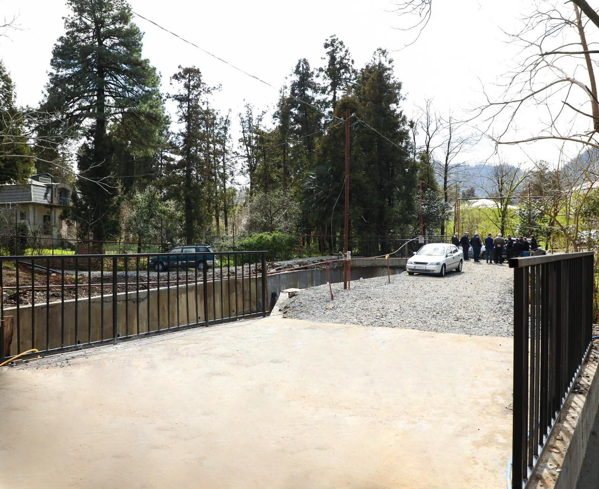
2024 წელს მუნიციპალიტეტის მასშტაბით მოწესრიგდა და ბეტონის საფარით დაეგო 6,5 კმ გზა. საერთო ღირებულებით 1 837 243 ლარი.
სოფლის მხარდაჭერის პროგრამის ფარგლებში მოწესრიგდა და ბეტონის საფარით დაეგო 3,3 კმ გზა. საერთო ღირებულება 716 614 ლარი.
მუნიციპალიტეტის მასშტაბით 6 დაზიანებული ხიდის მოწყობა - 842 345 ლარი.

Slide 19
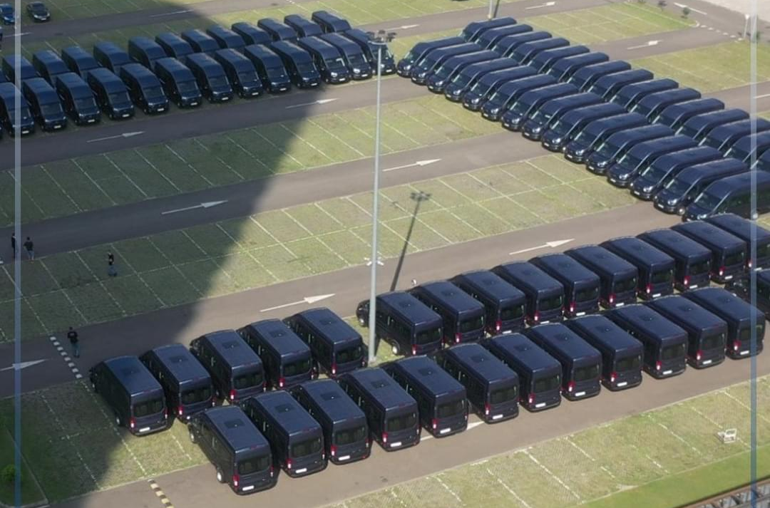
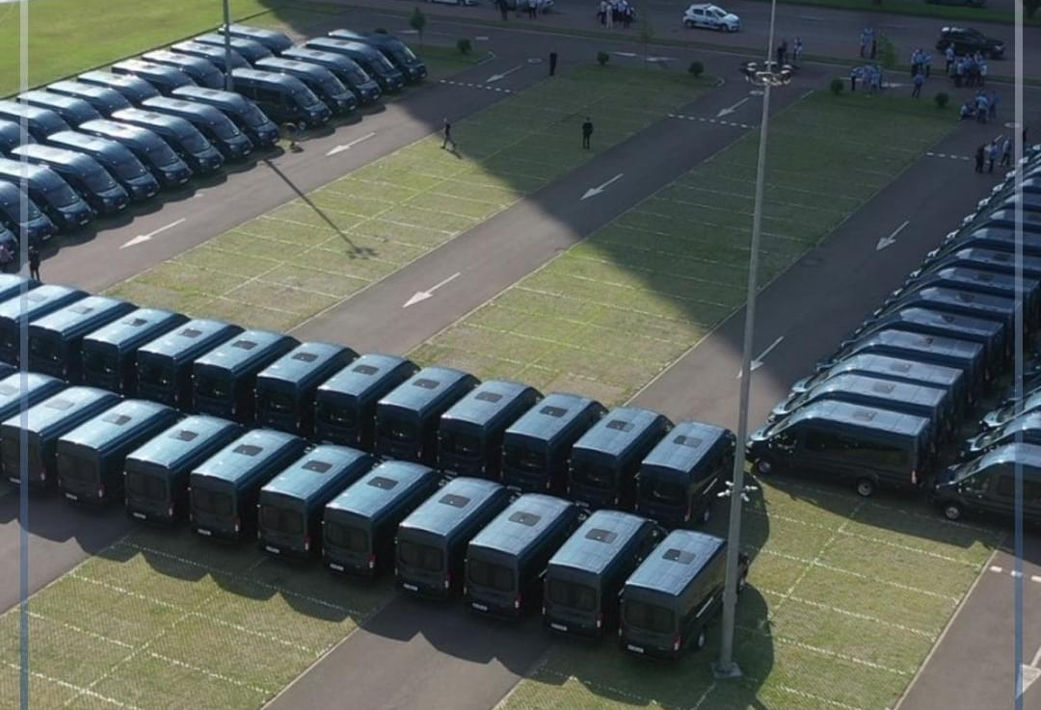
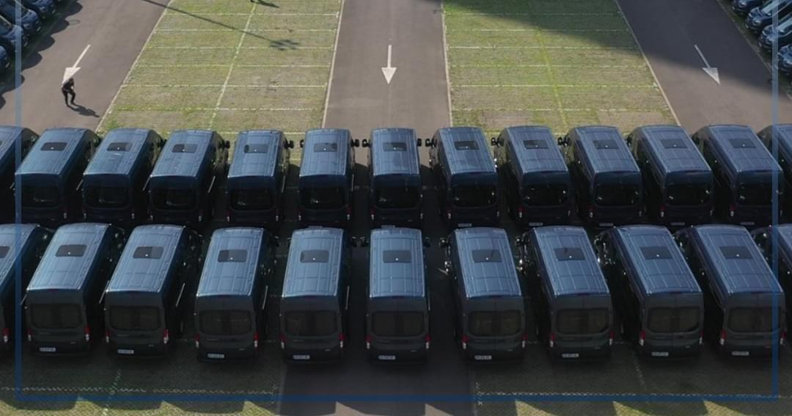
ხელვაჩაურის მუნიციპალიტეტის მერიასა და ქალაქ ბათუმის მერიას შორის გაფორმებული თანამშრომლობის მემორანდუმის ფარგლებში, მოსახლეობის საზოგადოებრივი ტრანსპორტით უზრუნველყოფისათვის 2024 წელს მუნიციპალიტეტის მასშტაბით 64 სოფელში დაინიშნა ახალი მიკროავტობუსები. აღნიშნული პროგრამის მომსახურების ხარჯისთვის ბიუჯეტში გათვალისწინებული იქნა 2 913 101 ლარი.

Slide 20



გამწვანების მიზნით დაირგო 100 ძირი წიწვოვანი ნერგი სახელმწიფო ტყის ტერიტორიაზე.
10 კბ ნაგავმზიდის შეძენა - 344 500 ლარი
სუფთა გარემოს შენარჩუნების მიზნით დამატებით შეძენილი იქნა 89 900 ლარის ღირებულების
180 (ას ოთხმოცი) ერთეული ნარჩენების შეგროვების კონტეინერი.

Slide 21
სტიქიის შედეგად დაზარალებული ოჯახების მდგომარეობის შემსწავლელმა ადგილობრივმა კომისიამ განიხილა და დადებითად დააკმაყოფილა 97 ოჯახის დახმარების საკითხი, რისთვისაც გამოყოფილი იქნა 1 032 794 ლარი.
ა.ა.რ. 2024 წლის რესპუბლიკური ბიუჯეტით გათვალსიწინებული სარეზერვო ფონდიდან დაკმაყოფილდა 69 ოჯახი - ჯამში 1 001 016 ლარით.
ადგილობრივი ბიუჯეტით გათვალსიწინებული სარეზერვო ფონდიდან დაკმაყოფილდა 28 ოჯახი - ჯამში 31 778 ლარით.
დაზიანებული სახურავების, ასევე სახურავების არმქონე საცხოვრებელი სახლებზე დაკმაყოფილდა 191 მოქალაქის განცხადება და ჯამში გაიცა - 32708 მ2 თუნუქის ფურცელი, ღირებულებით 261 349 ლარი.
2024 წლის ბიუჯეტის ფარგლებში გამოცხადდა ტენდერი 375 ტონა საწვავი ბრიკეტის შესაძენად. შესყიდვის ღირებულება 382 635 ლარი.
დამატებით II ხარისხის საშეშე მერქნული რესურსით დაკმაყოფილდა 100 მდე ოჯახი, 300 მ3 ოდენობით.

Slide 22
ხელვაჩაურის მუნიციპალიტეტში რეგისტრირებული მოწყვლადი ჯგუფების (მოსახლეობისათვის) სოციალური უზრუნველყოფისა და ჯანმრთელობის გაუმჯობესების მიზნით მიმდინარე წელს სარეზერვო ფონდის გეგმა შეადგენს 400 000 ლარს. ამ ეტაპზე მერის სარეზერვო ფონდიდან დახმარება გაეწია 900 ზე მეტ ბენეფიციარს, ჯამში 391 000 ლარით.
ჯანდაცვისა და სოციალური პროგრამების მიმართულებით ხელვაჩაურის მუნიციპალიტეტში მოქმედებს 20 მიზნობრივი პროგრამა, საერთო ბიუჯეტი 3 702 681 ლარი. პროგრამებით გათვალისწინებული ბენეფიციართა რაოდენობაა 4240.
ჯანდაცვის მიმართულებით მუნიციპალიტეტში მოქმედებს 8 მიზნობრივი პროგრამა, ბიუჯეტით 1 299 770 ლარი. პროგრამებით ამ დროისთვის ისარგებლა 3039-ზე მეტმა ბენეფიციარმა.
სოციალური მიმართულებით მუნიციპალიტეტში მოქმედებს 12 მიზნობრივი პროგრამა, ბიუჯეტით 2 402 911 ლარი. პროგრამებით ამ დროისთვის ისარგებლა 1201-ზე მეტმა ბენეფიციარმა.
2023 წელთან შედარებით ჯანმრთელობისა და სოციალური დაცვის სამსახურის პროგრამები გაზრდილია 1 085 867 ლარით და შეადგენს 3 702 681 ლარს. აღნიშნული ზრდა გამოწვეულია ბენეფიციართა მომმართველობით და ახალი პროგრამის დამატებით.

Slide 23


განათლება და კულტურა
უმაღლესი განათლების მხარდაჭერის პროგრამის ფარგლებში დაფინანსდა აკადემიკოს ვახტანგ შამილაძის სახელობის სტუდენტთა პირველი და მეორე სემესტრი, 153 სტუდენტი 76 500 ლარი.
დამამთავრებელი კლასის მოსწავლეებისათვის პროფესორ ალექსანდრე მსხალაძის პროგრამის ფარგლებში 43 წარჩინებული მოსწავლე დაფინანსდა 12.900 ლარით.
დაფინანსდა საჯარო სკოლებს შორის ლიტერატურული, თეატრალური, მხატვრული, სიმღერის კონკურსები. გაიმართა ინტელექტურალური კონკურსი ,,ეტალონი“, რომელშიც 1500- მდე ახალგაზრდა მონაწილეობდა.

Slide 24



“ხელვაჩაურის დღეები"
„მაჭახლობა“
„კოლხობა“

Slide 25
მ ა დ ლ ო ბ ა ყ უ რ ა დ ღ ე ბ ი ს თ ვ ი ს !

